Slide 1
Fjäderholmarna 2015

Slide 2
Snö-och isfattig vinter

Slide 3
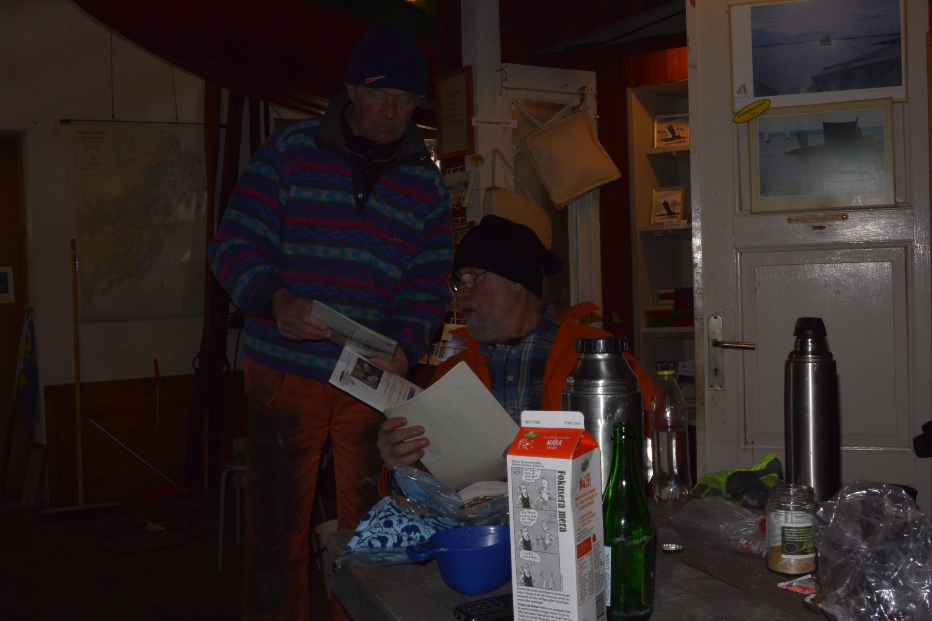

Slide 4
Hem med Agantyr

Slide 5
Tidig sjösättning 28 mars

Slide 6
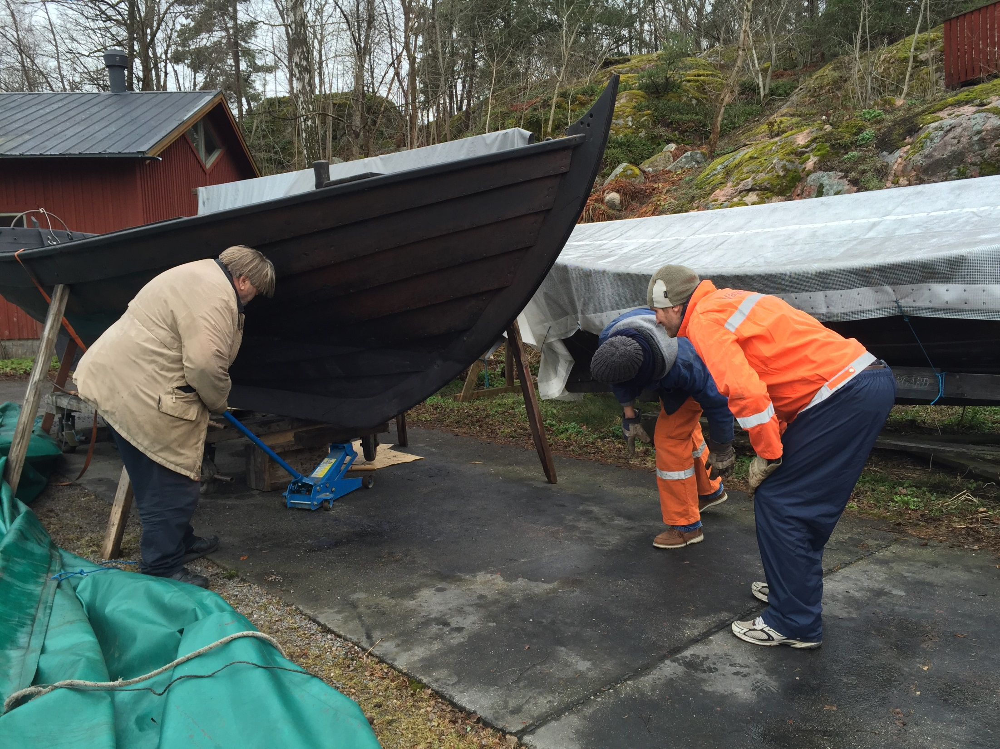

Slide 7
Anders hade värvat sjösättningsmannskap

Slide 8
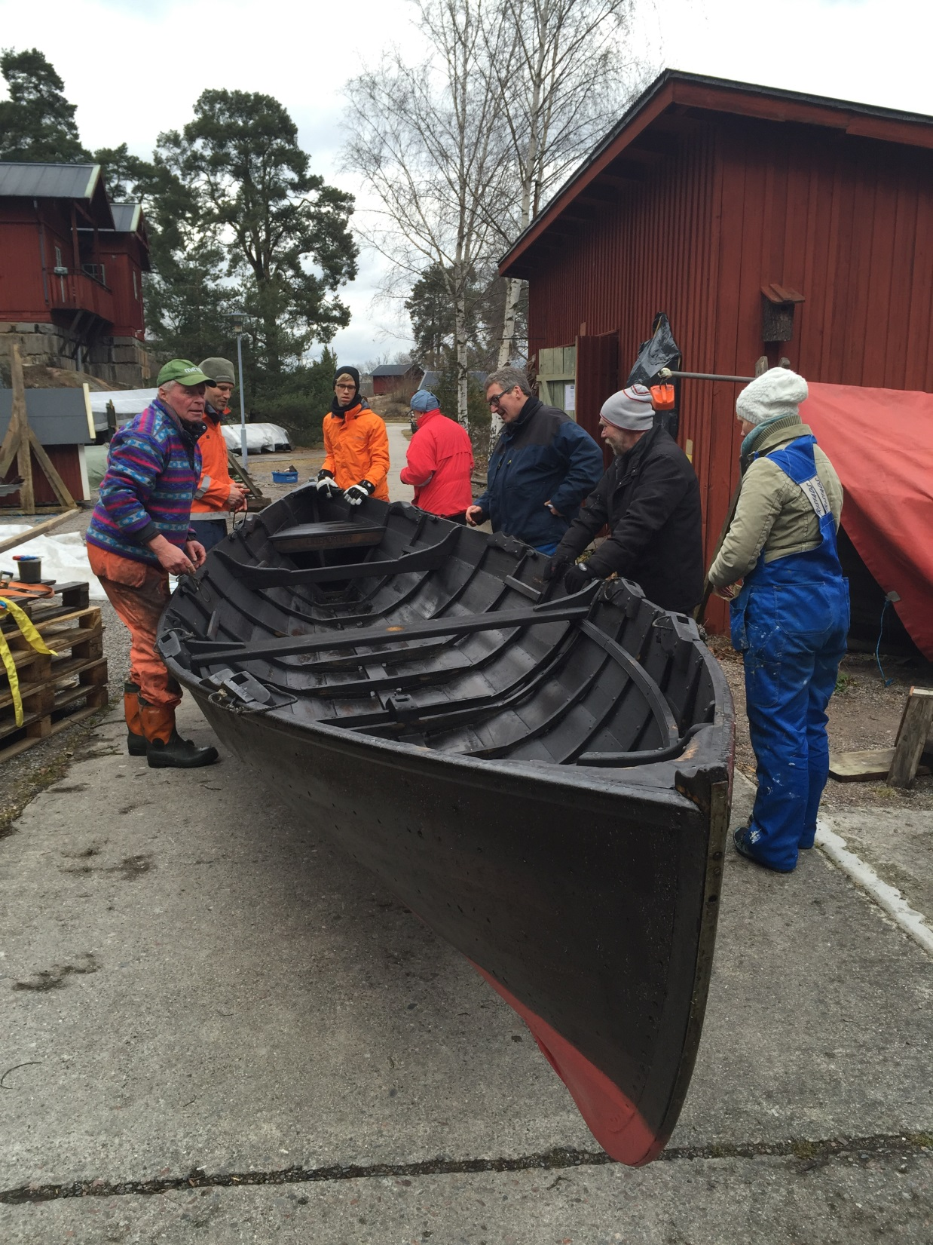

Slide 9
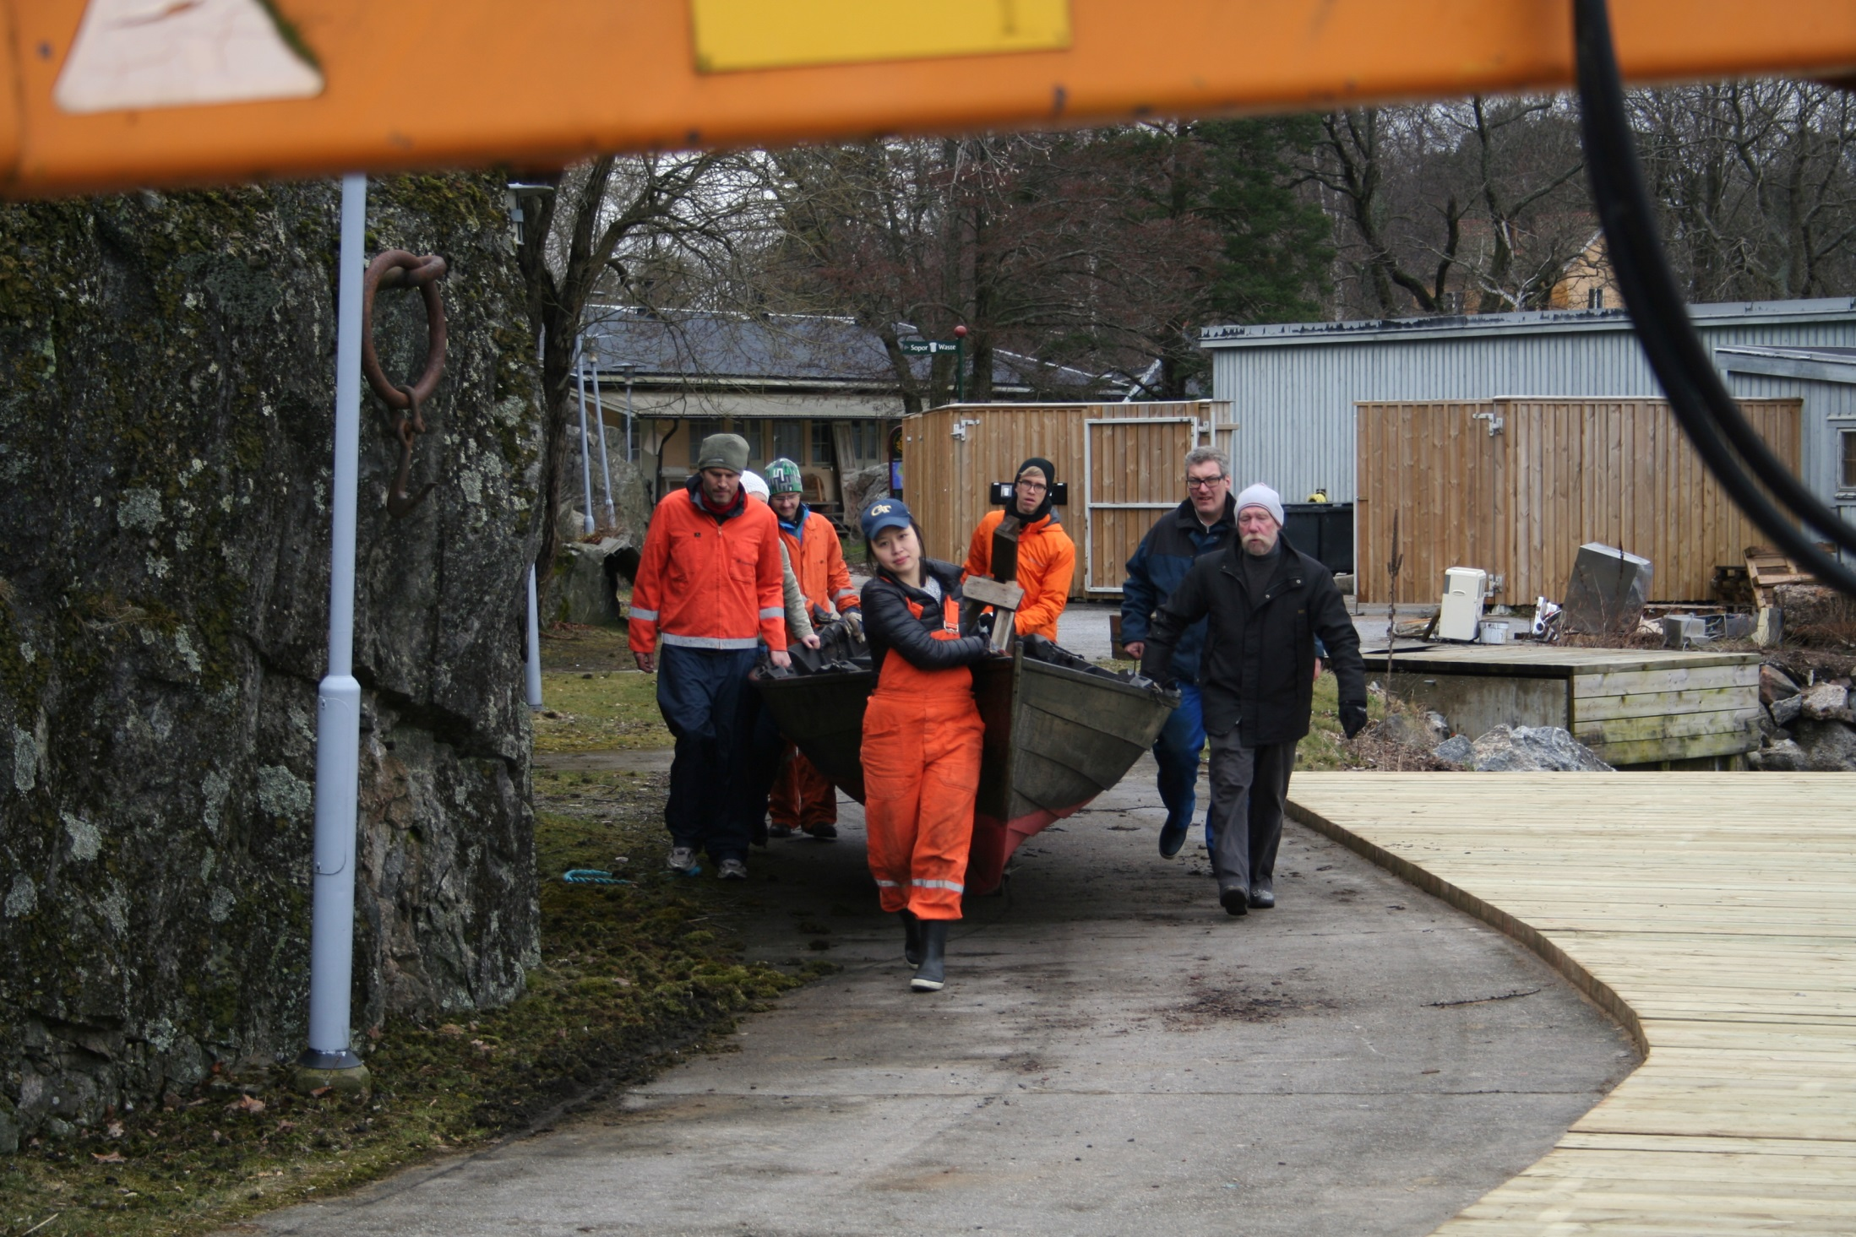

Slide 10
Ovanlig lunchmeny

Slide 11
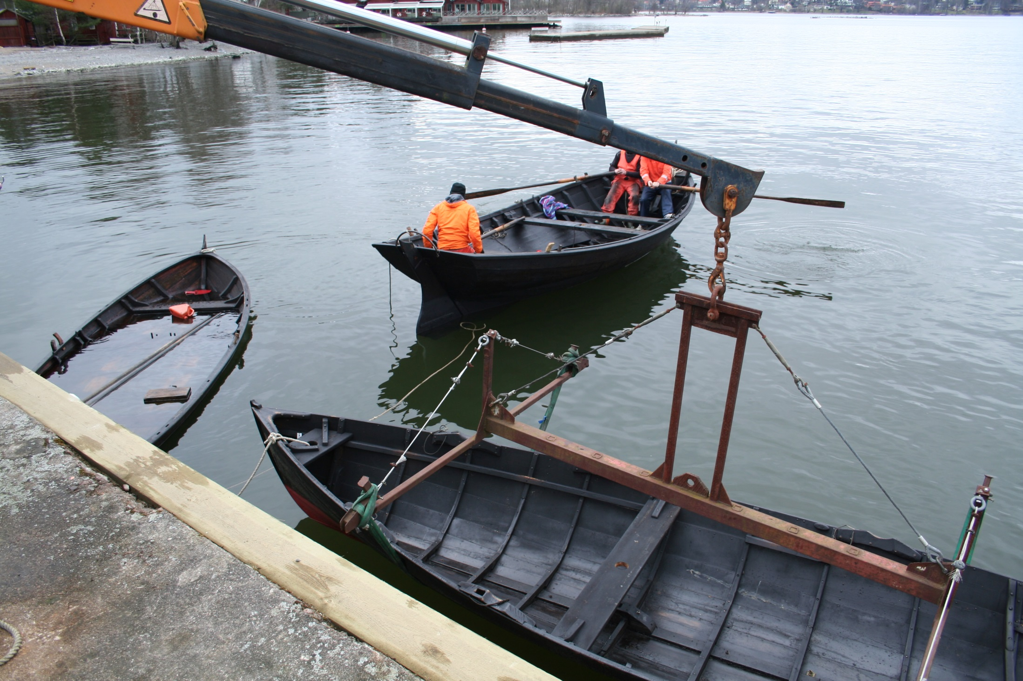

Slide 12
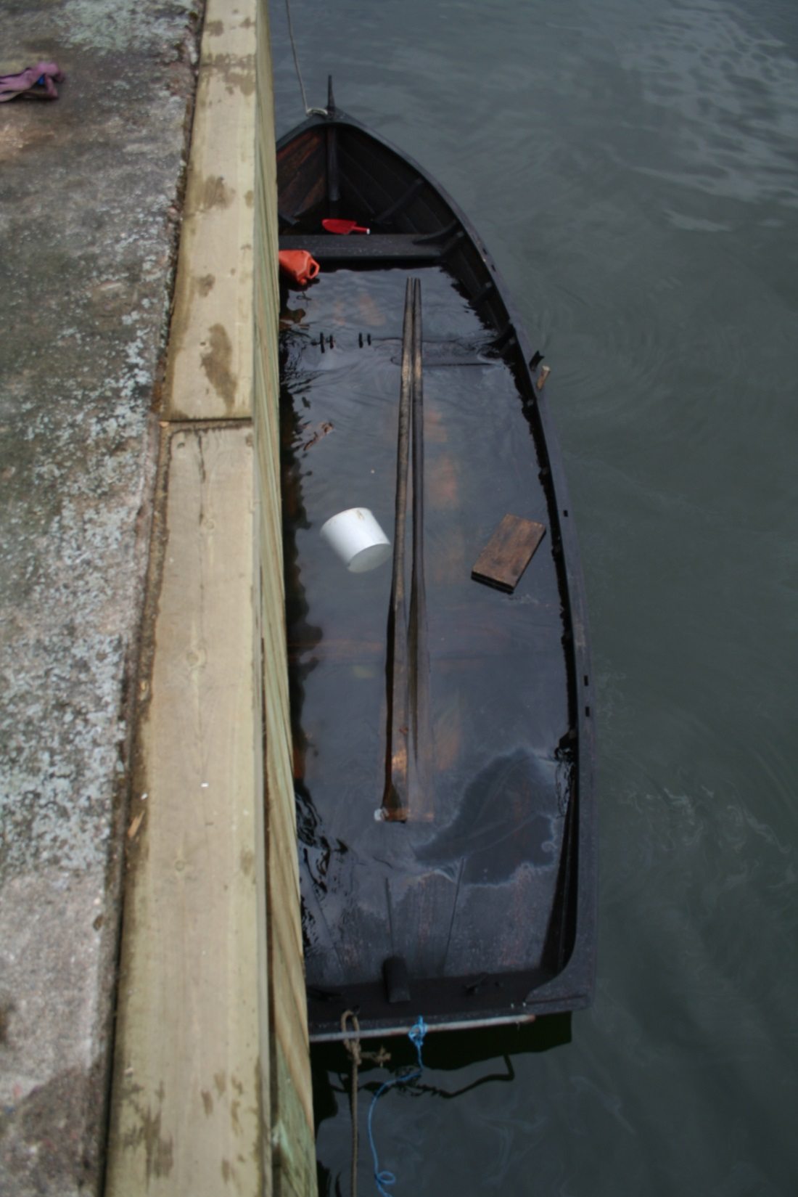

Slide 13
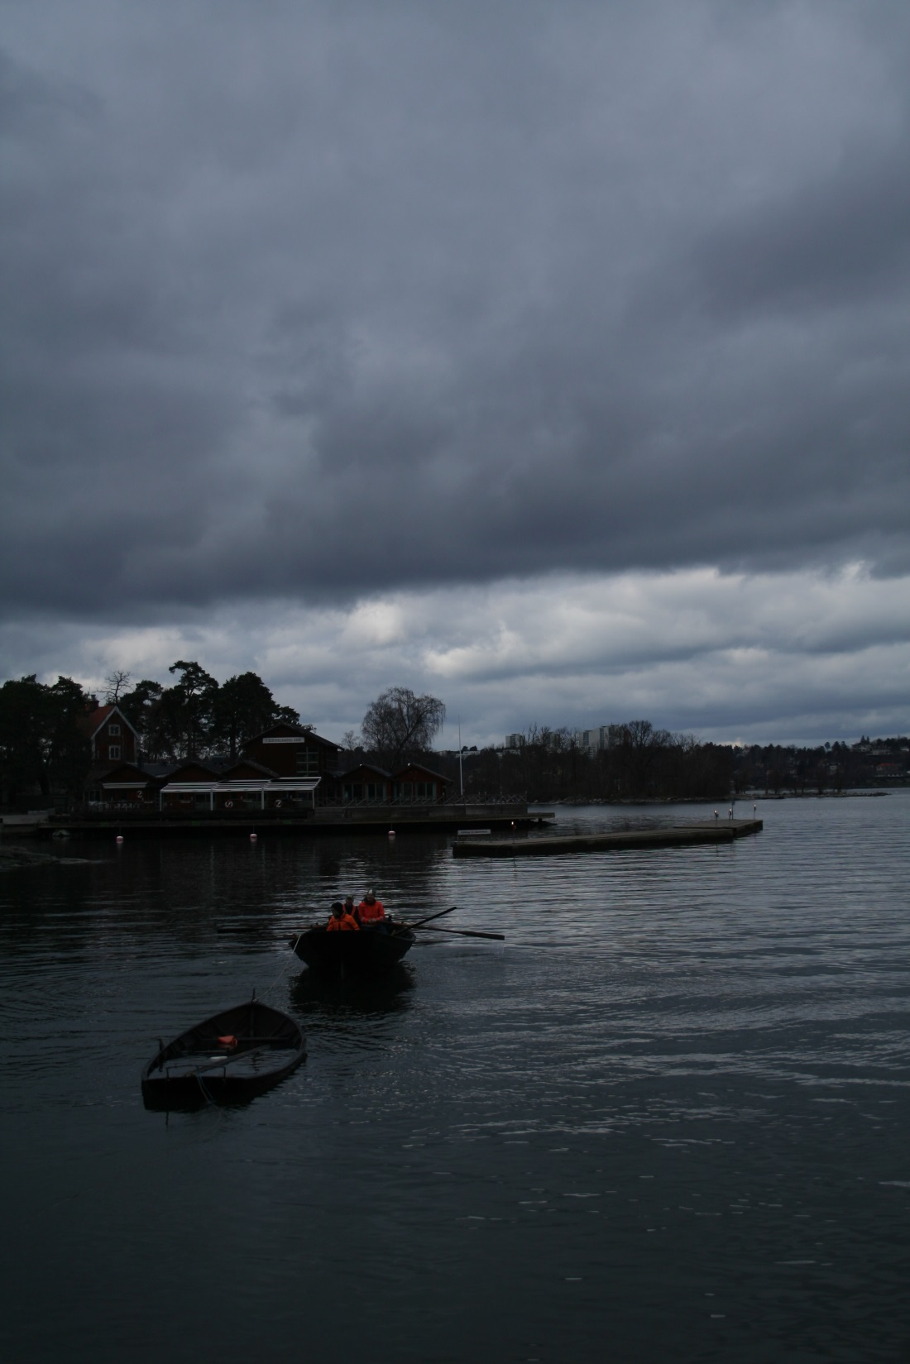

Slide 14
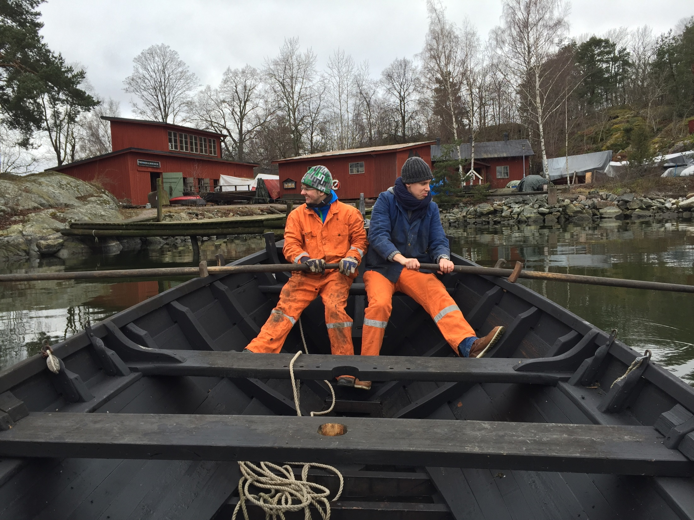

Slide 15
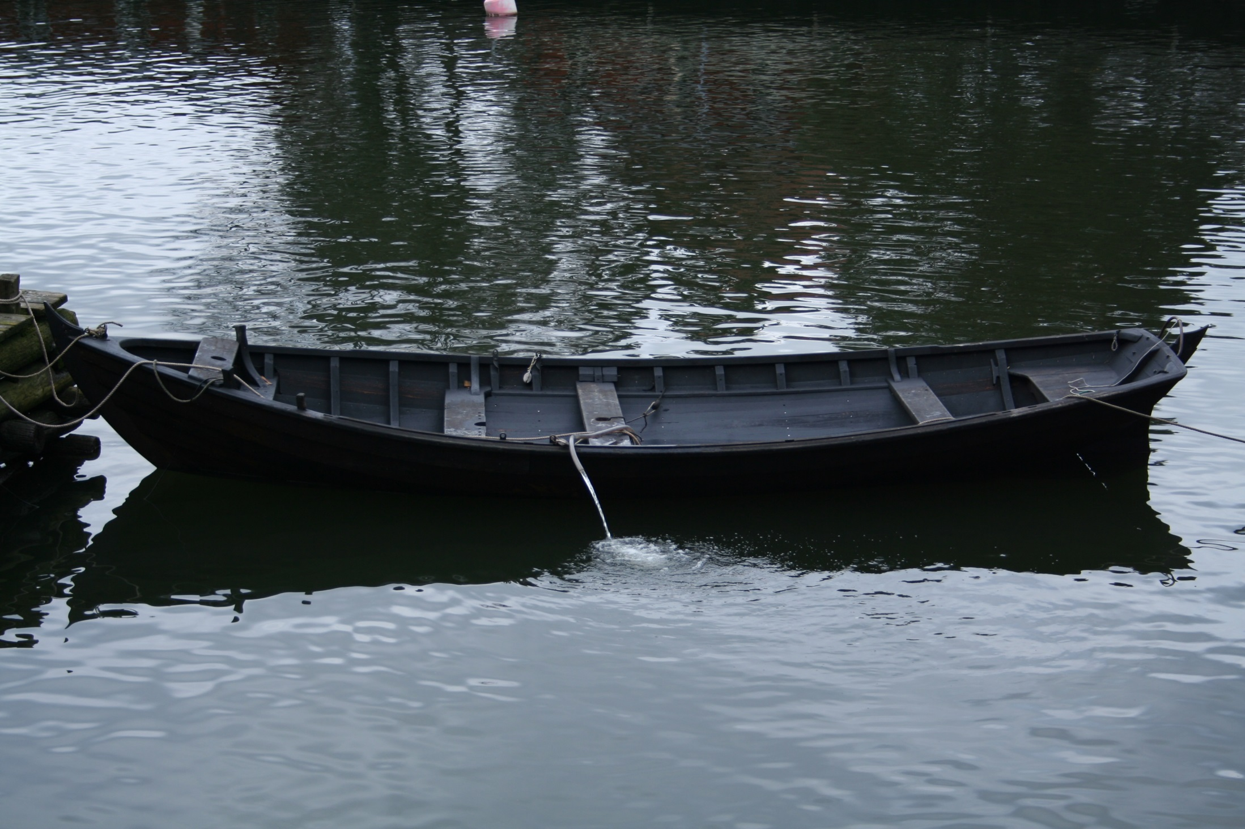

Slide 16
Premiärsegling

Slide 17
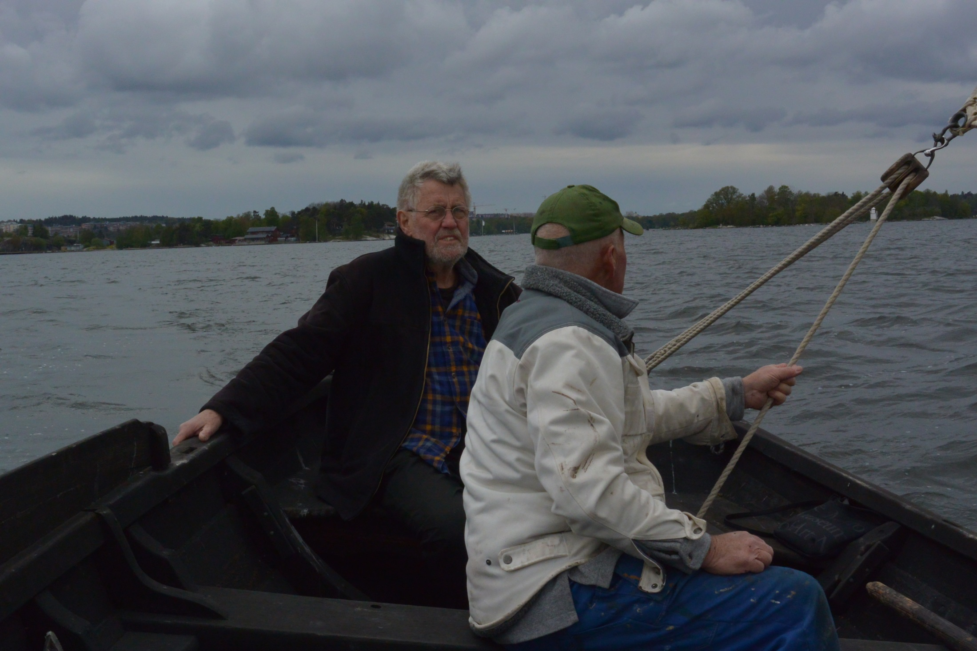

Slide 18
Klara Hedelin rustades på Gällnö

Slide 19
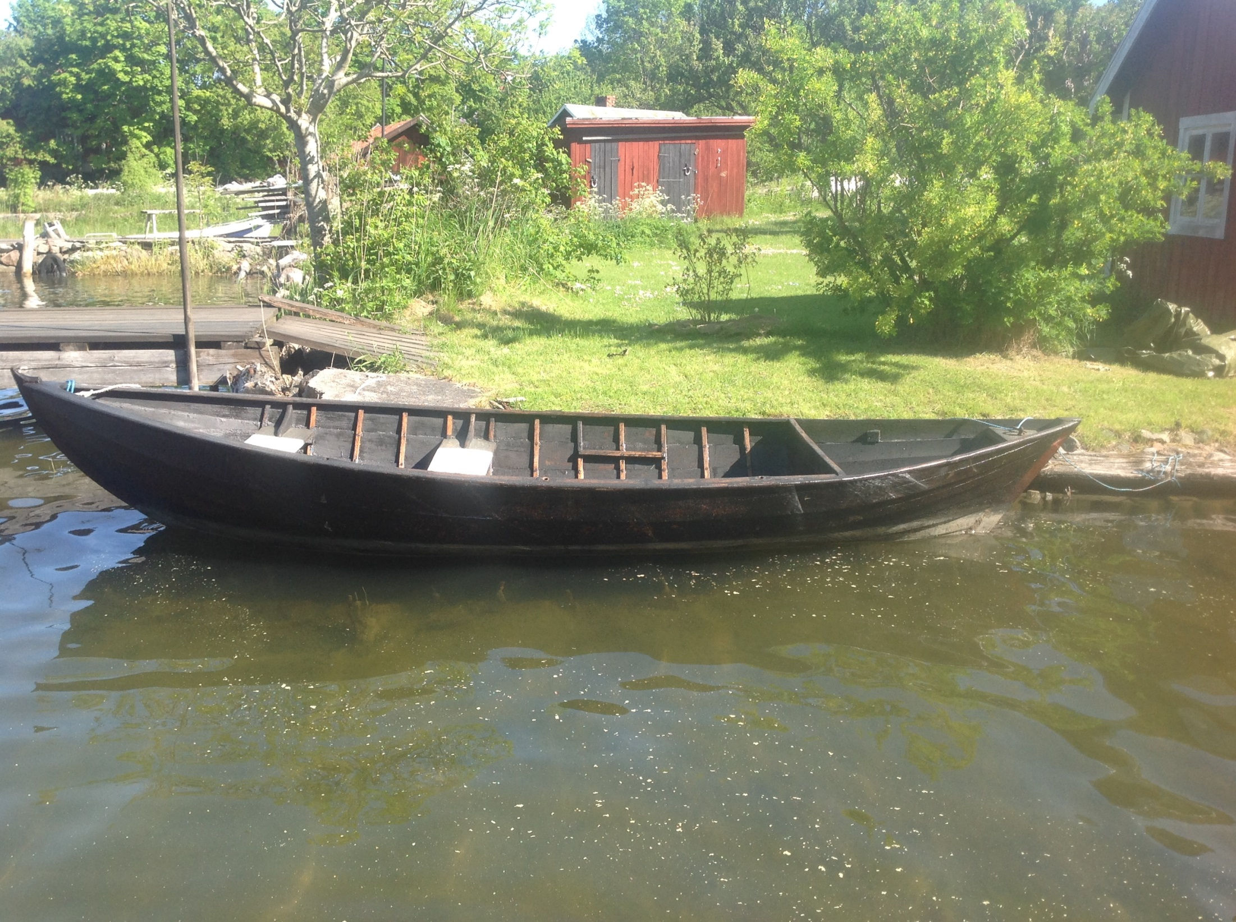

Slide 20
Tora fick ny stävkraft

Slide 21
Kofärjan Edsgarn flyttades till sin plats

Slide 22
Fridhemmaren fick nya durkar

Slide 23
Sittande bord vid Tjärat och Klart

Slide 24
Kulturseglats Ut genom Baggensstäket

Slide 25
Vattenlangning

Slide 26
Mette och Fredrik i Lumparluvan

Slide 27
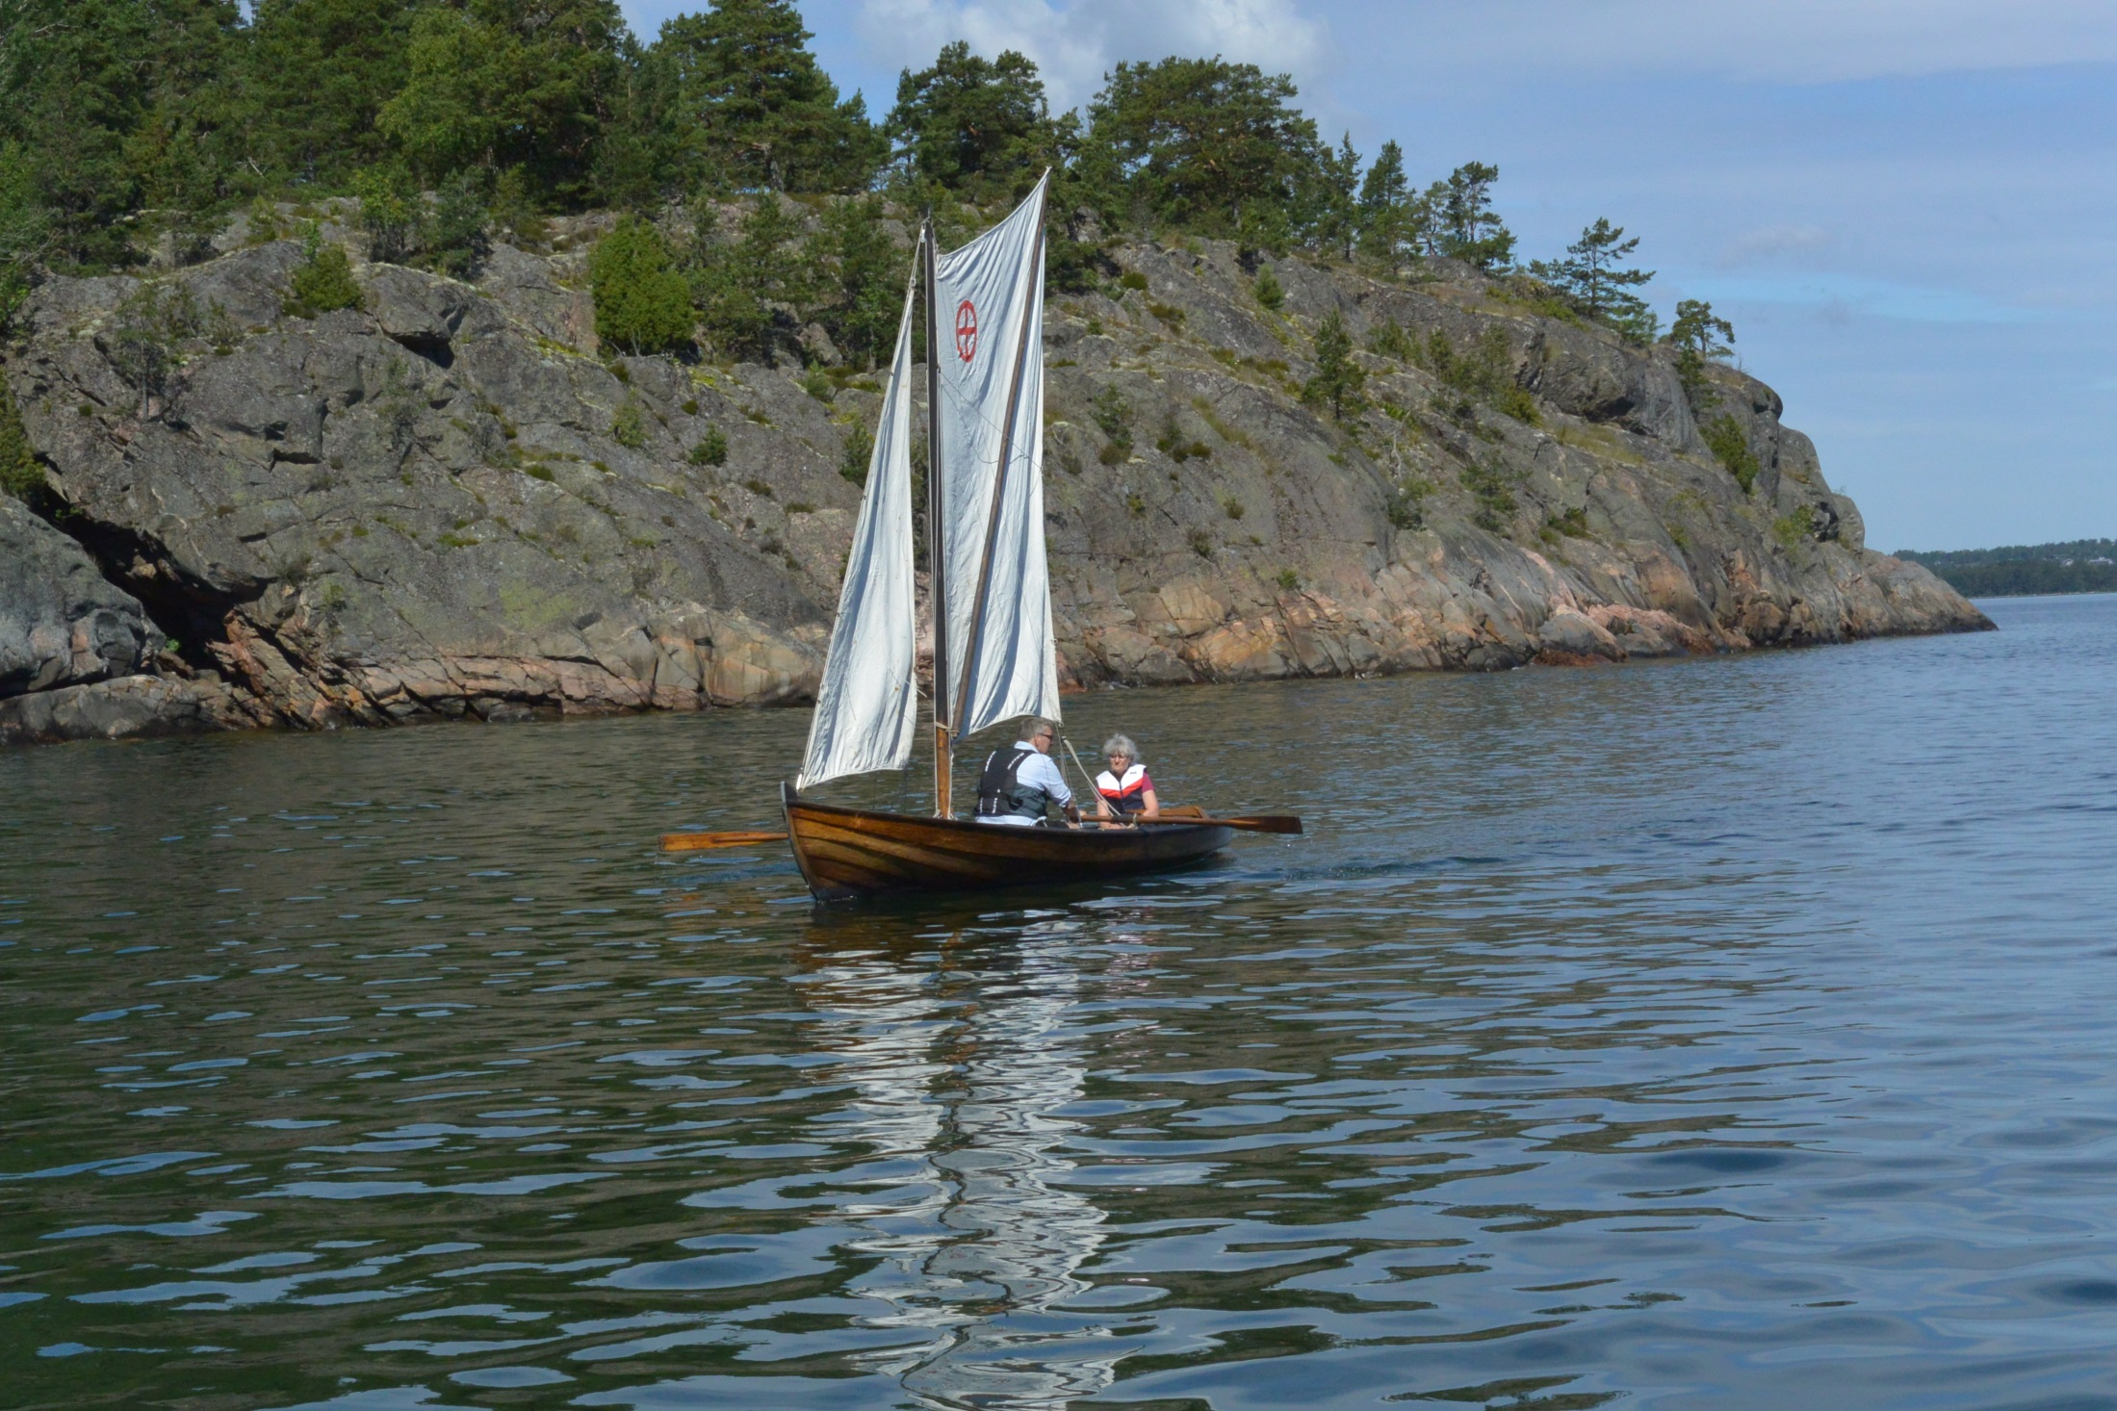

Slide 28
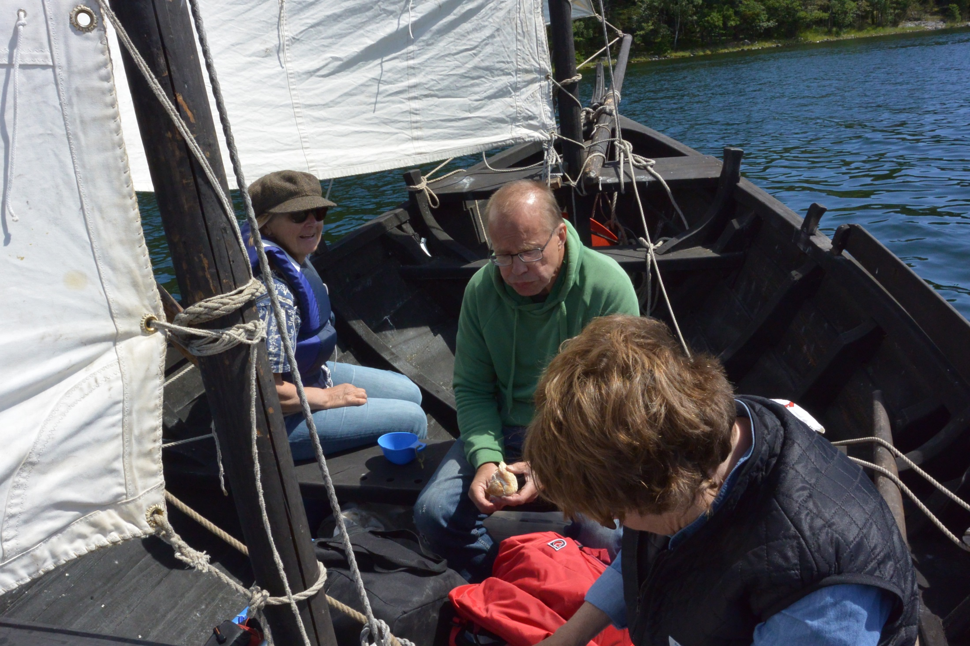

Slide 29
Sandböte

Slide 30
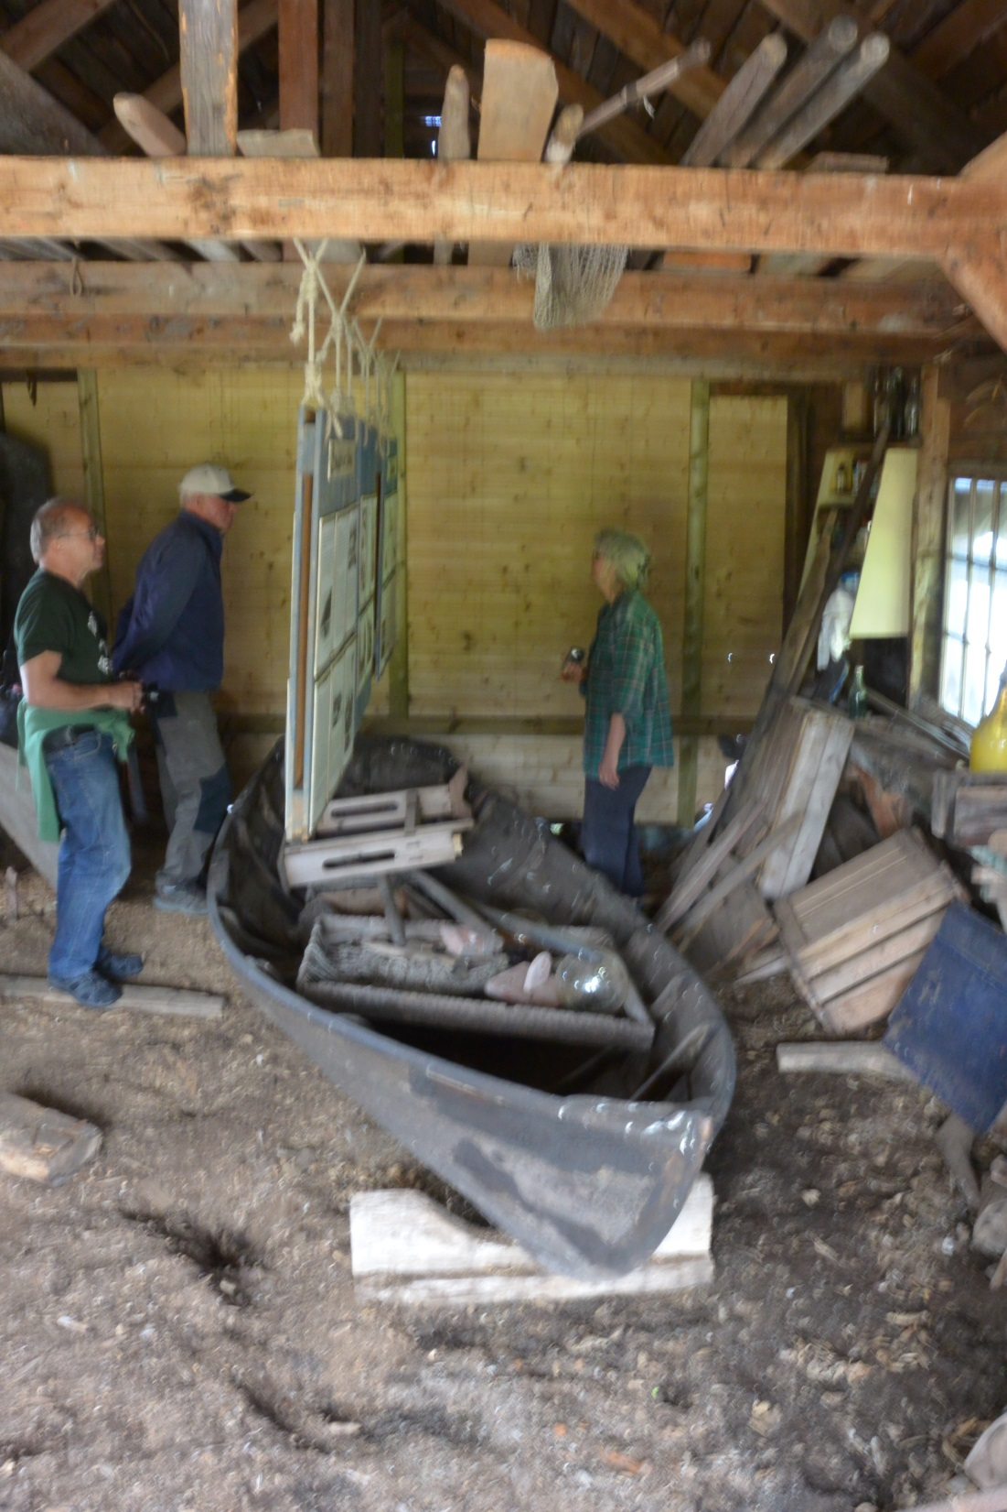

Slide 31
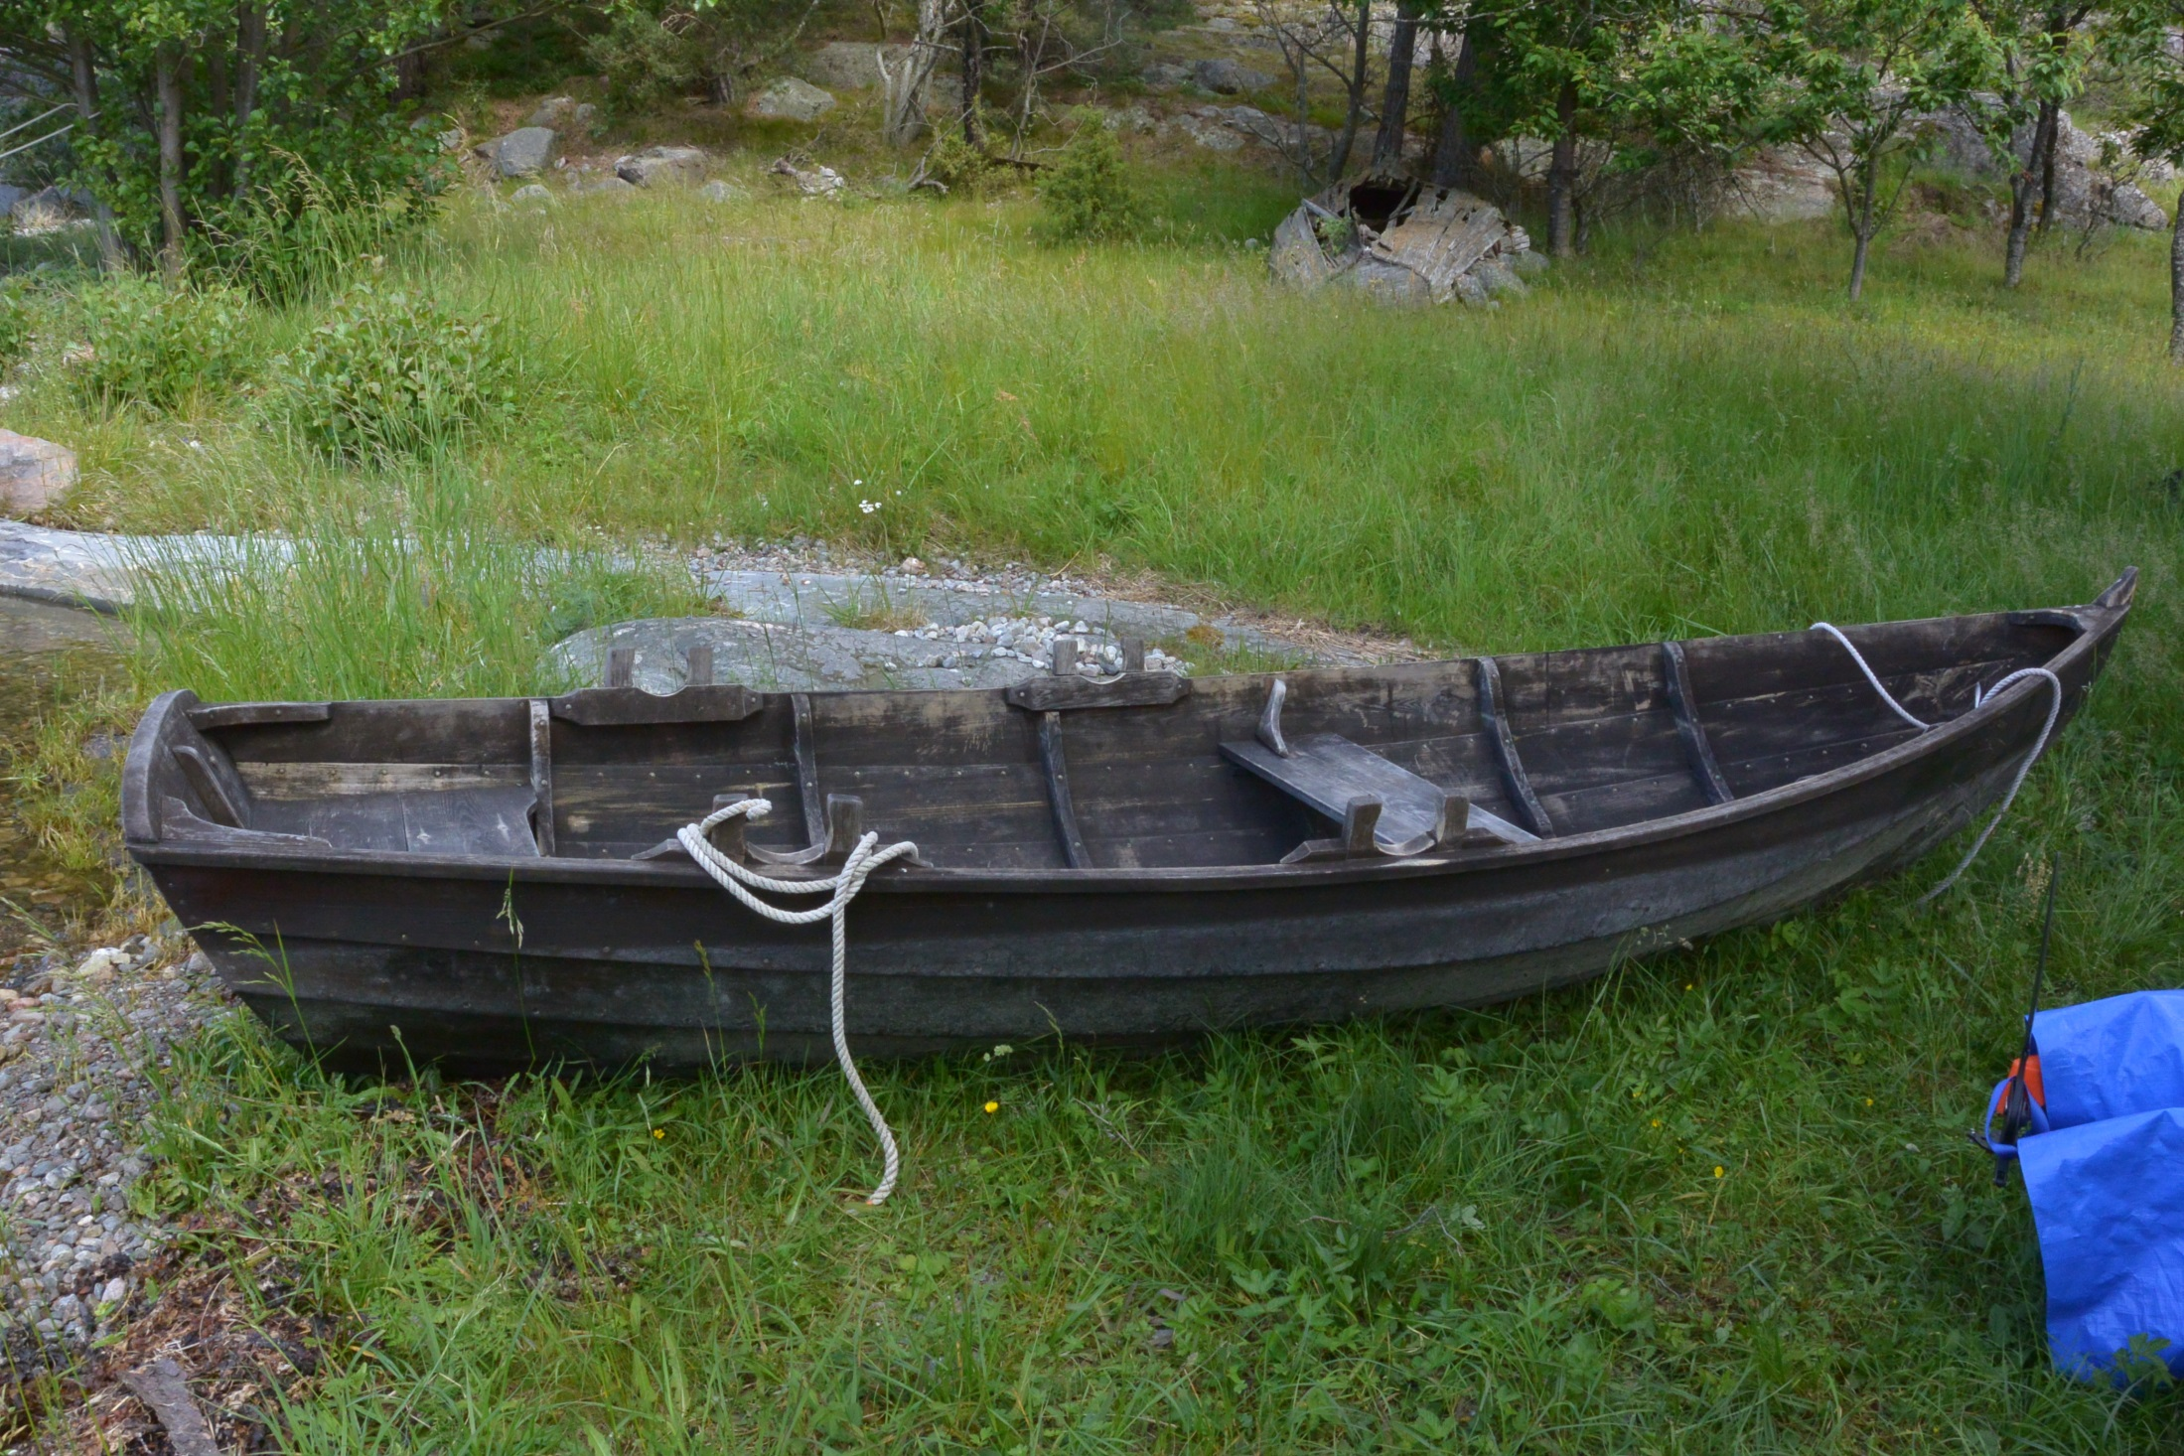

Slide 32
Rodd mot Ornö

Slide 33
Ornö

Slide 34
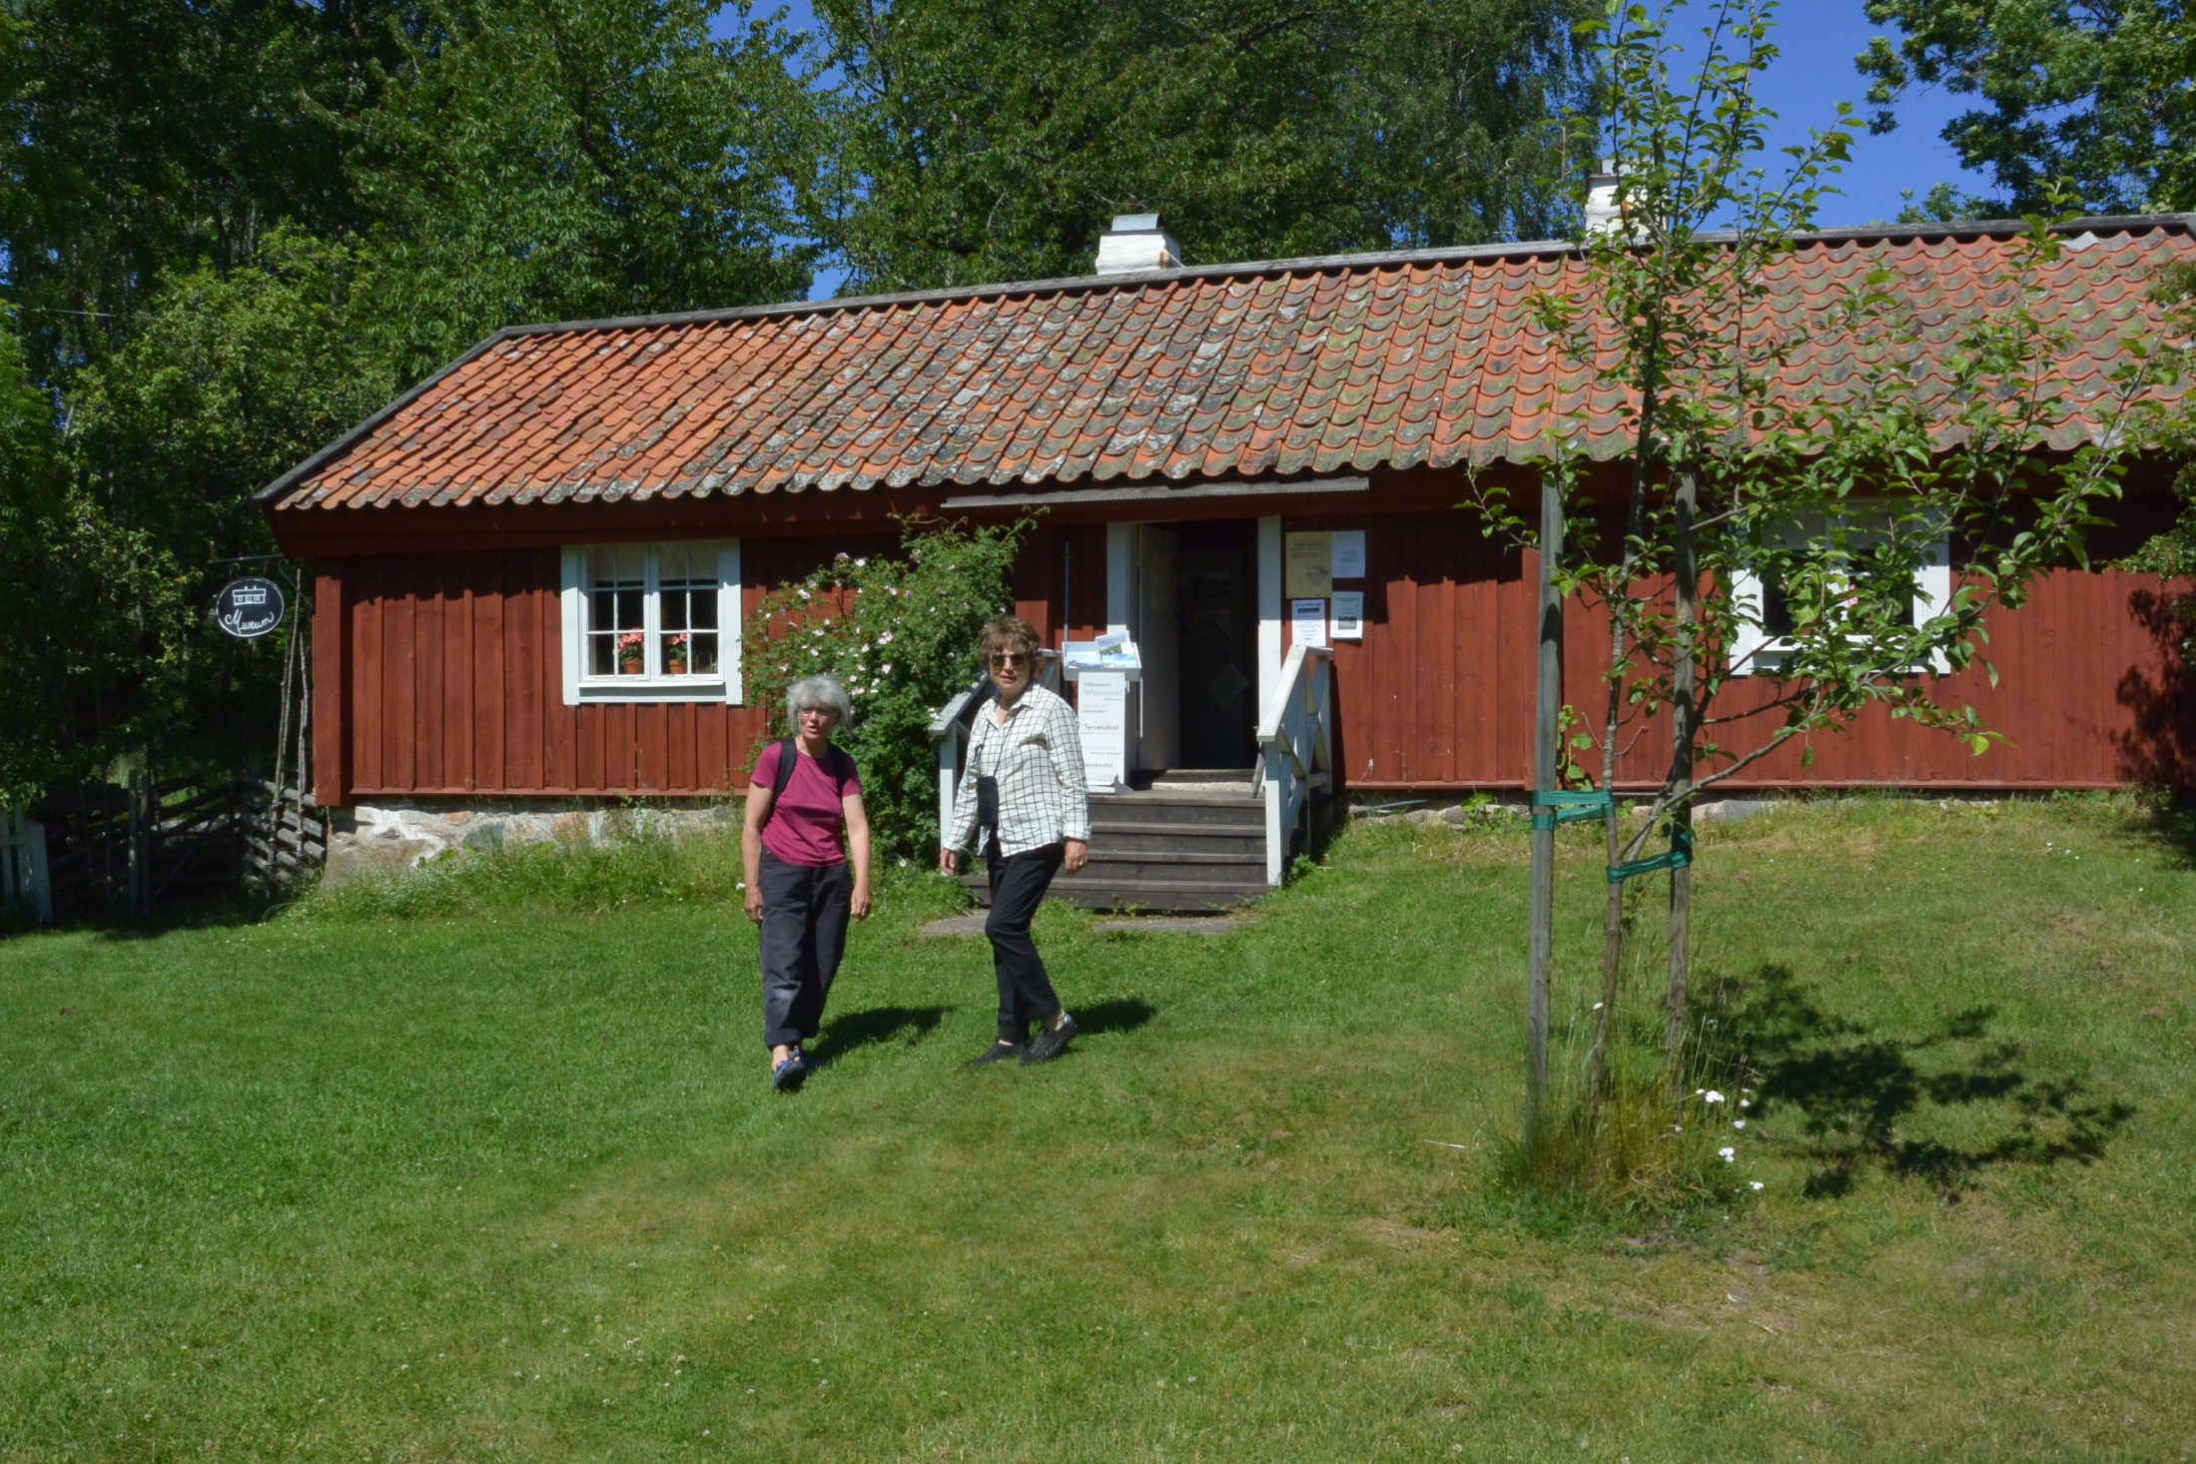

Slide 35
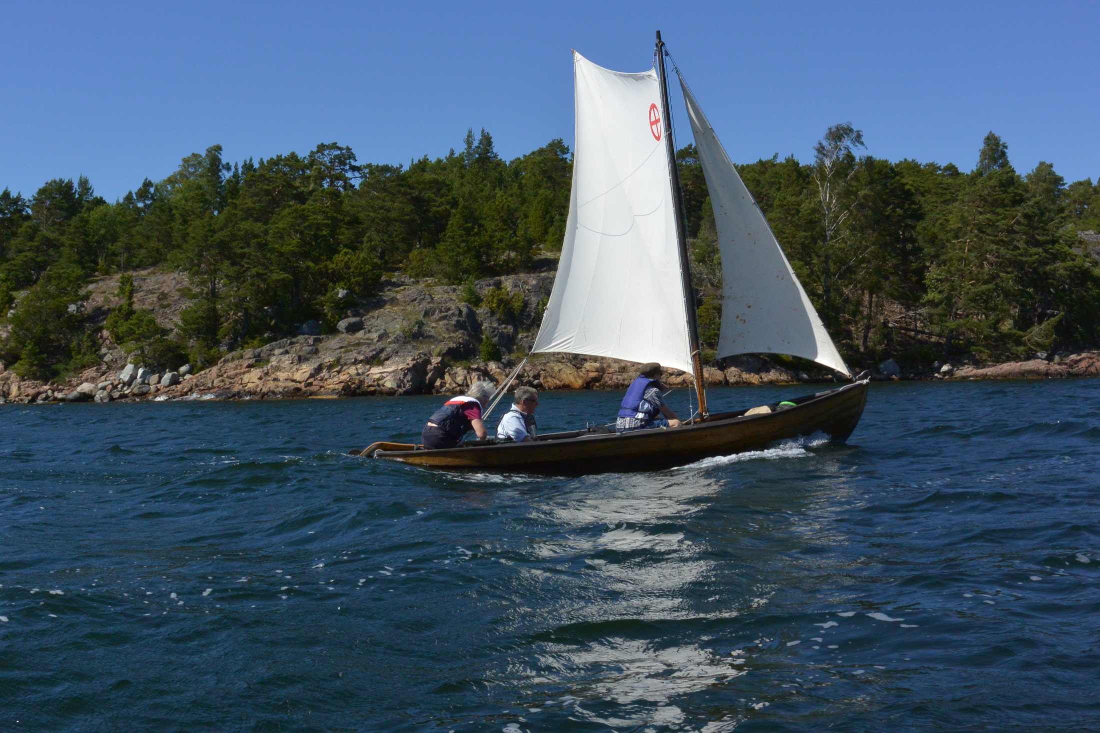

Slide 36
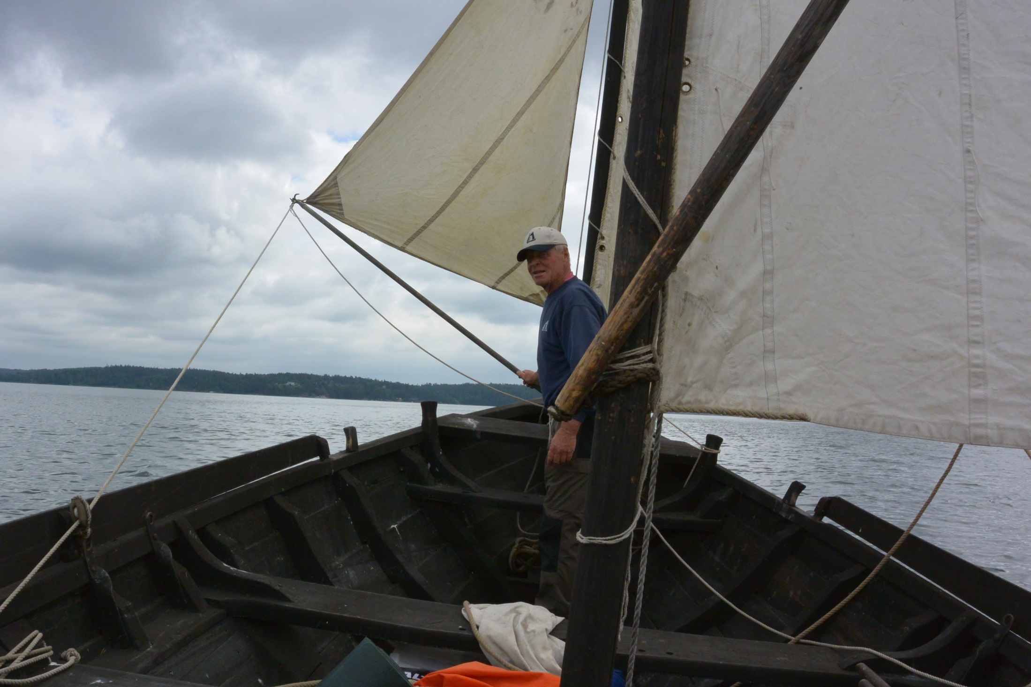

Slide 37
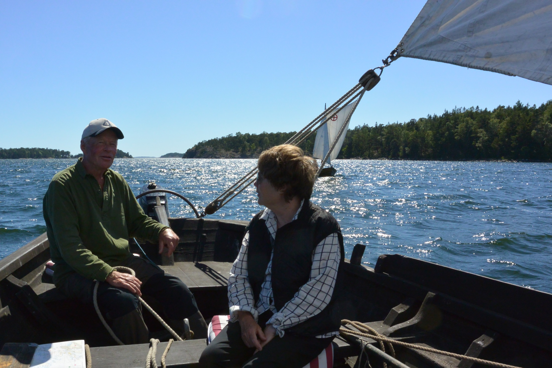

Slide 38
Kymendö

Slide 39
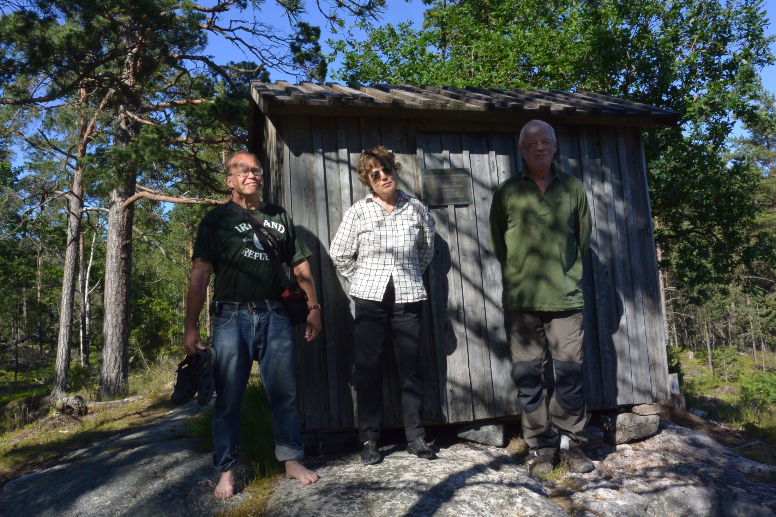

Slide 40
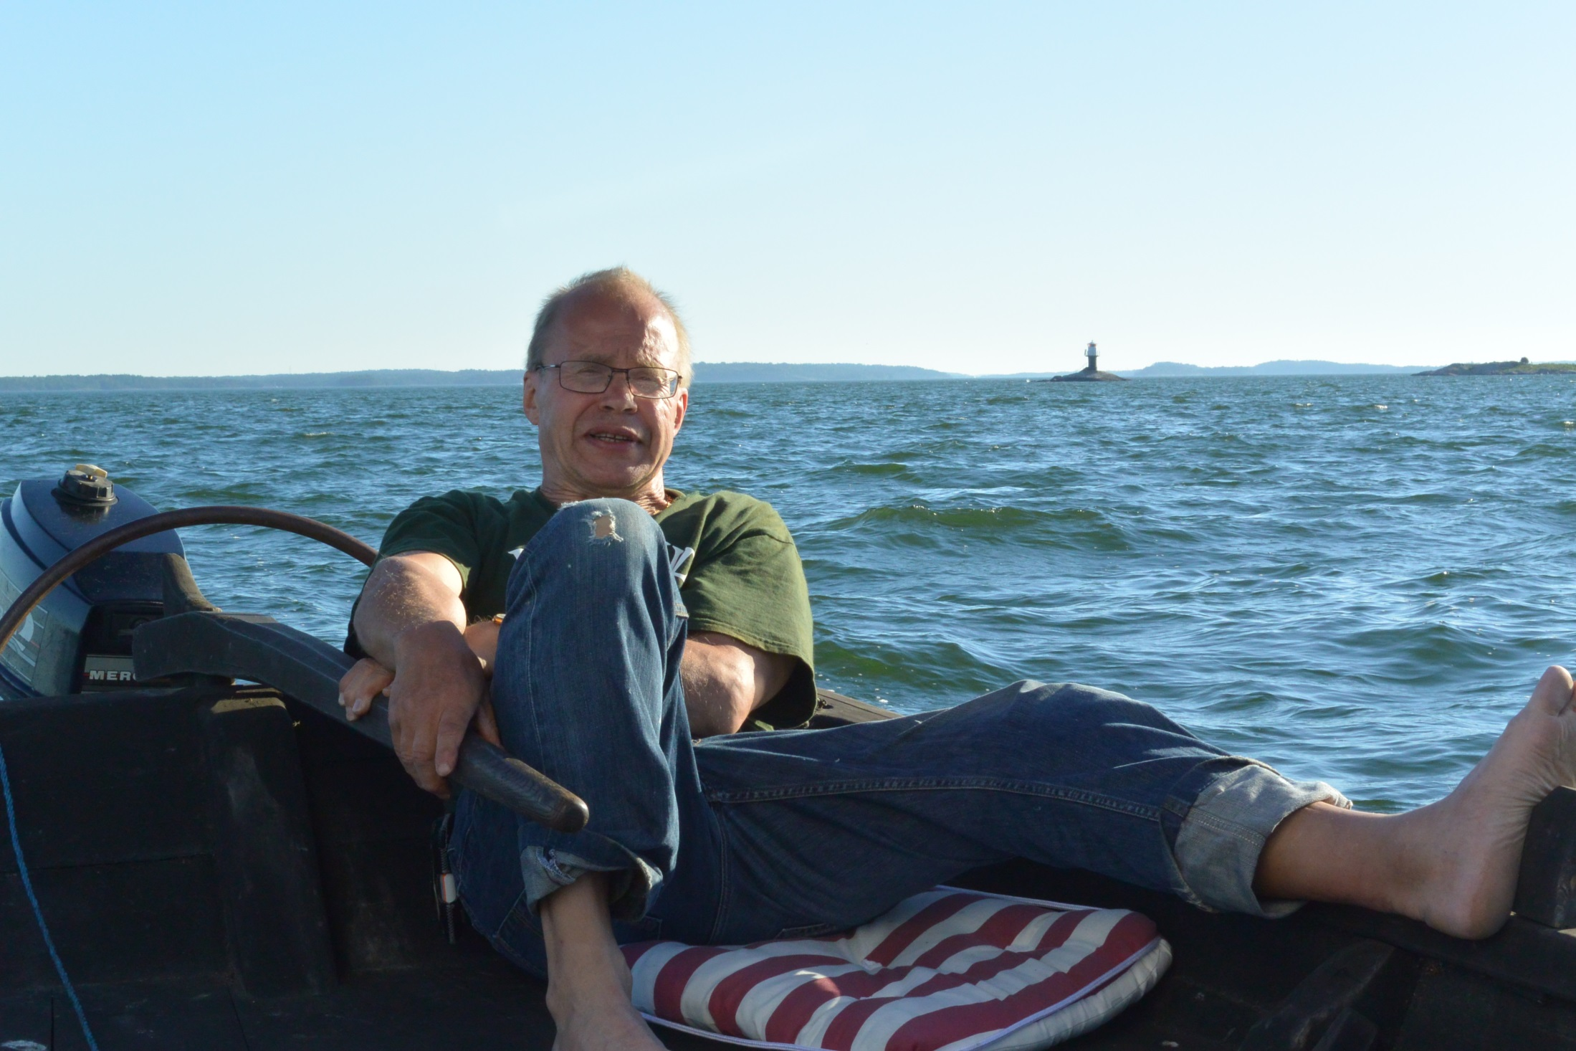

Slide 41
På väg mot Rödlöga

Slide 42
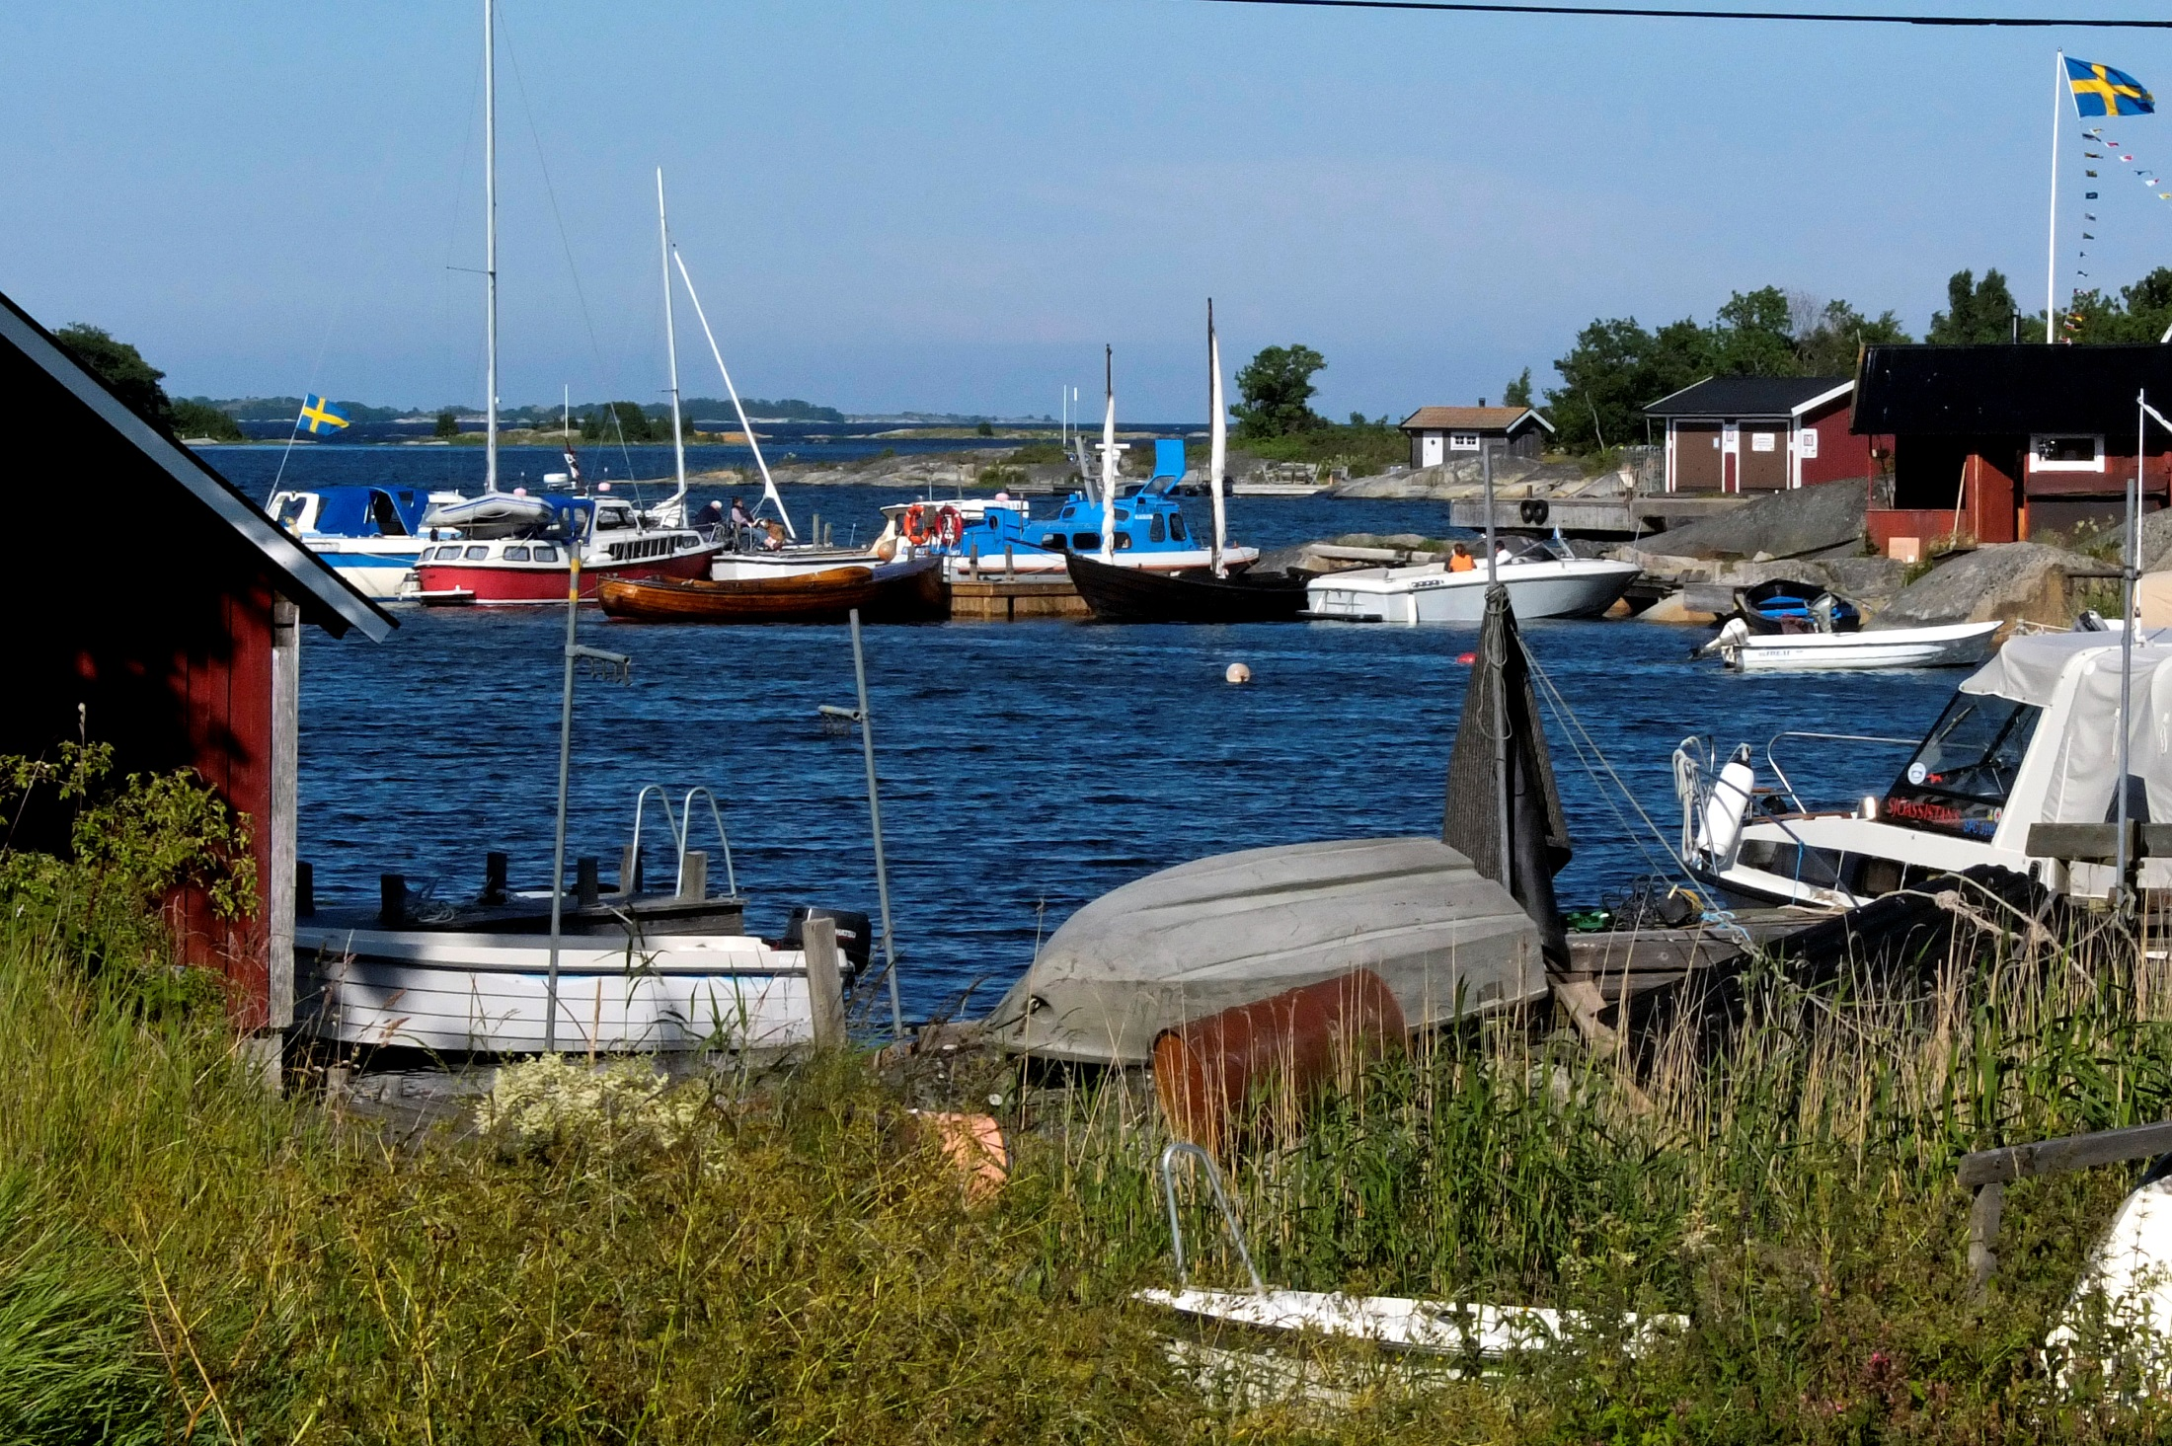

Slide 43
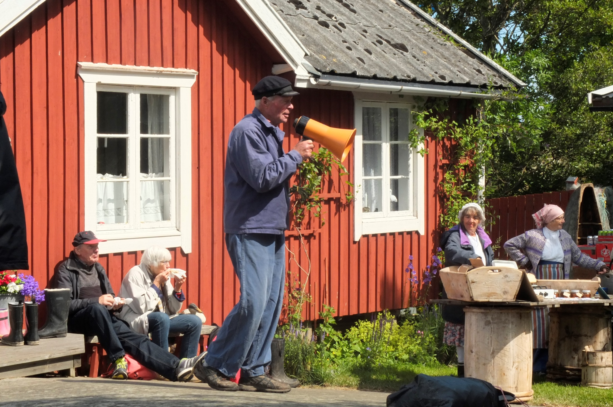

Slide 44
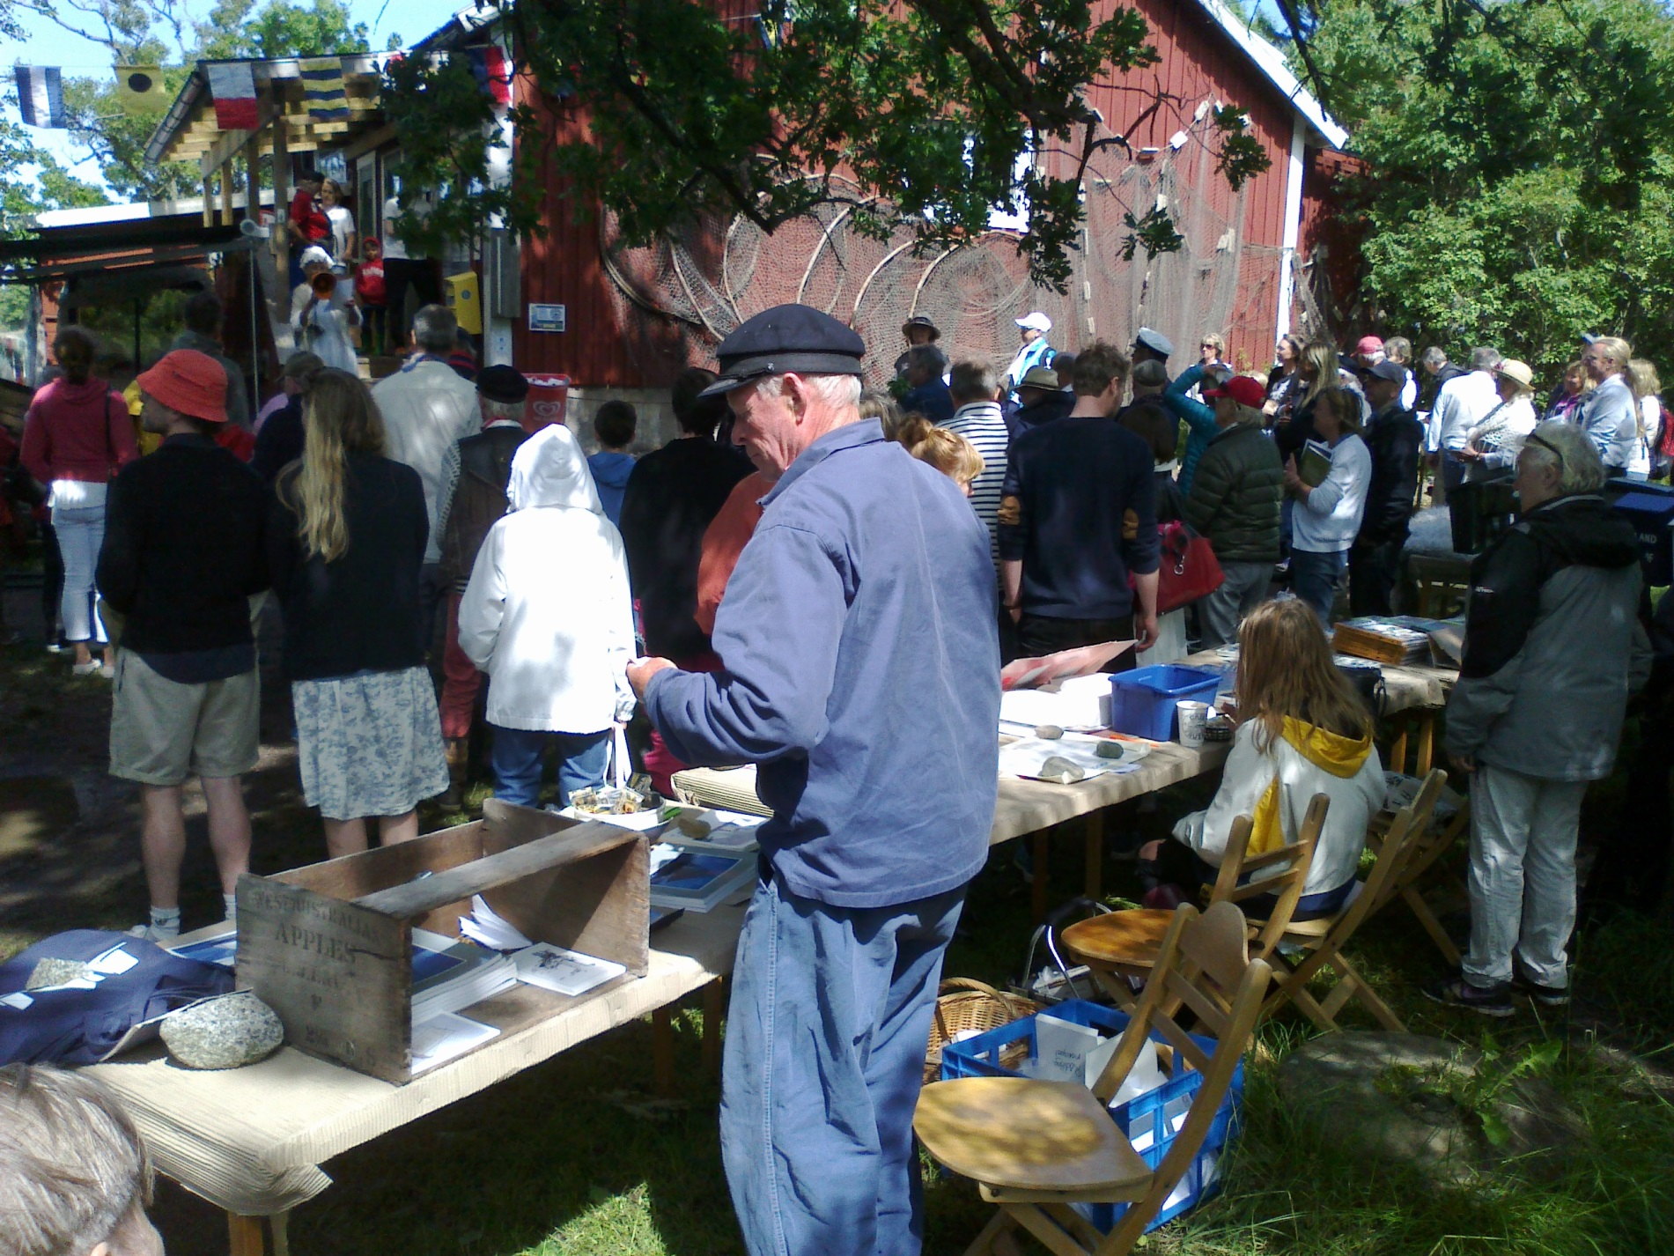

Slide 45
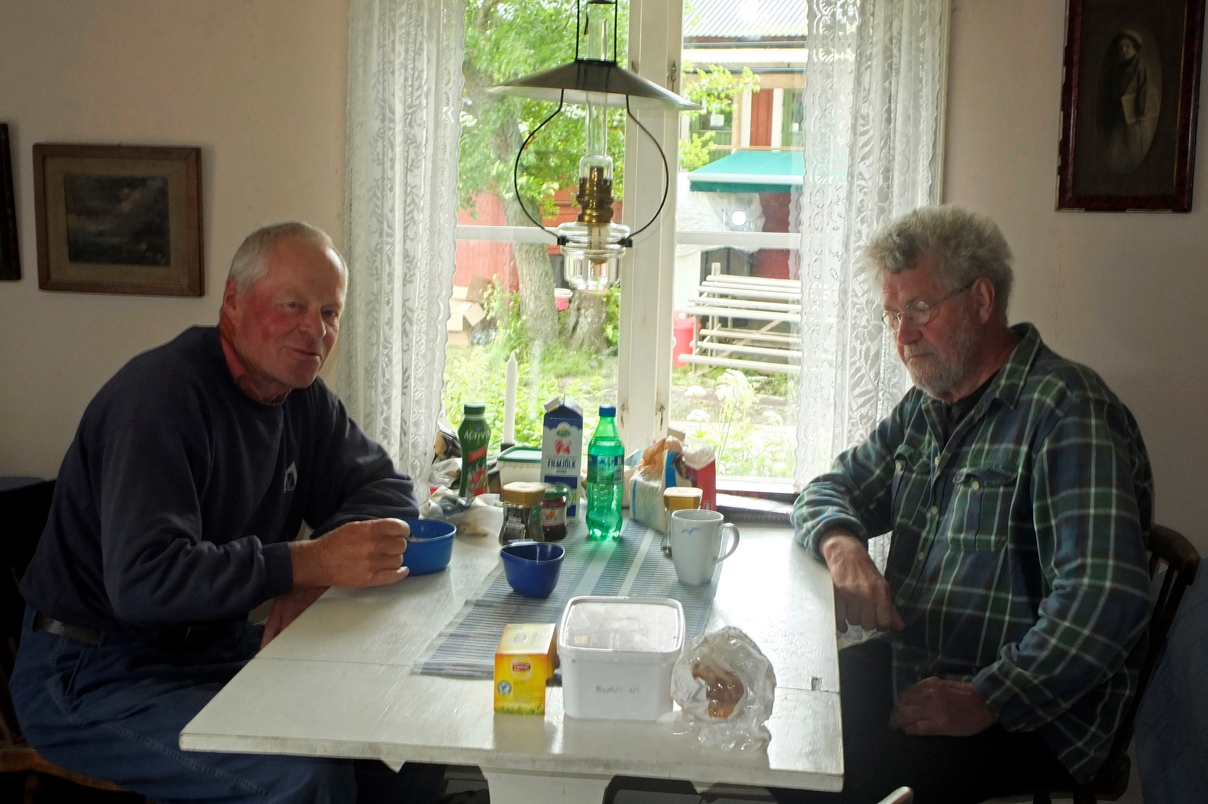

Slide 46
Leffe Björkqvist durkinventering till Birgit

Slide 47
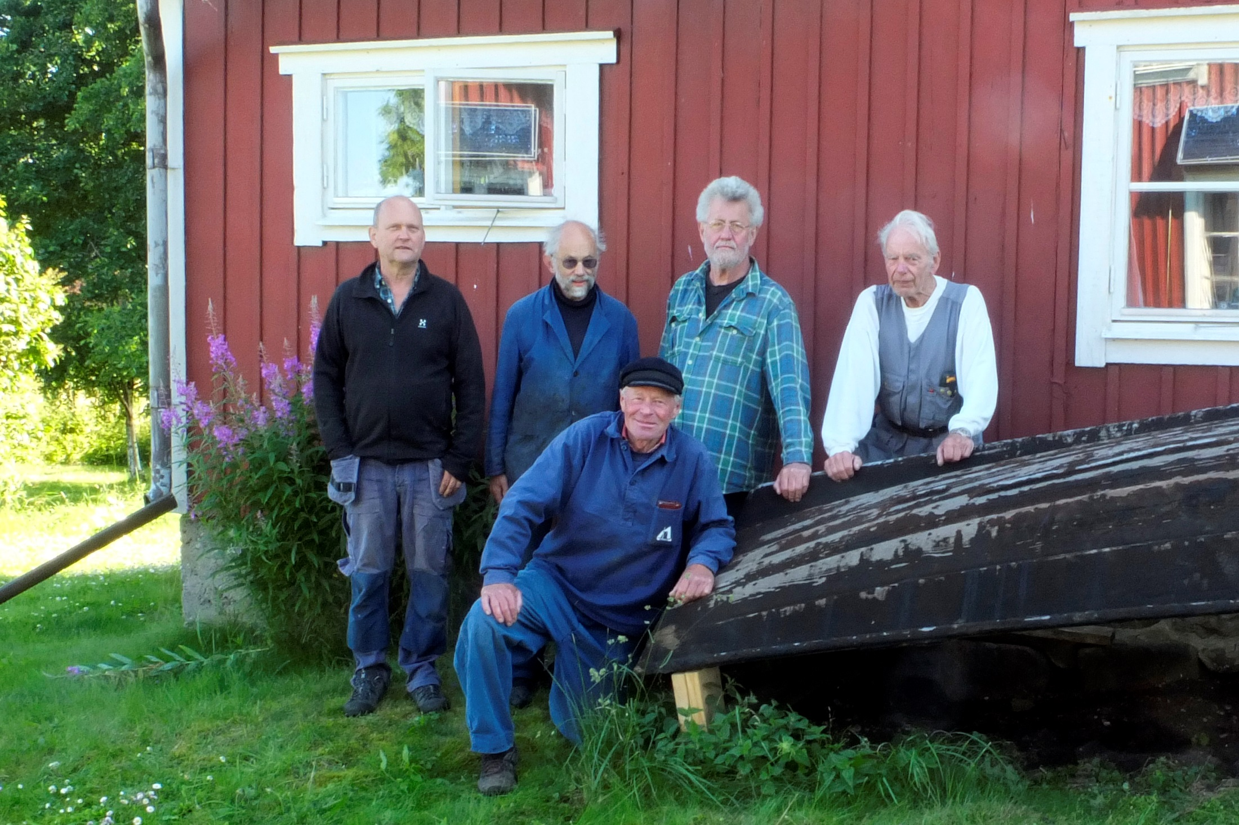

Slide 48
Åter Finnhamn

Slide 49
Under hembyggsveckan höll Per-Oskar föredrag om Storökan

Slide 50
Svinrodden

Slide 51
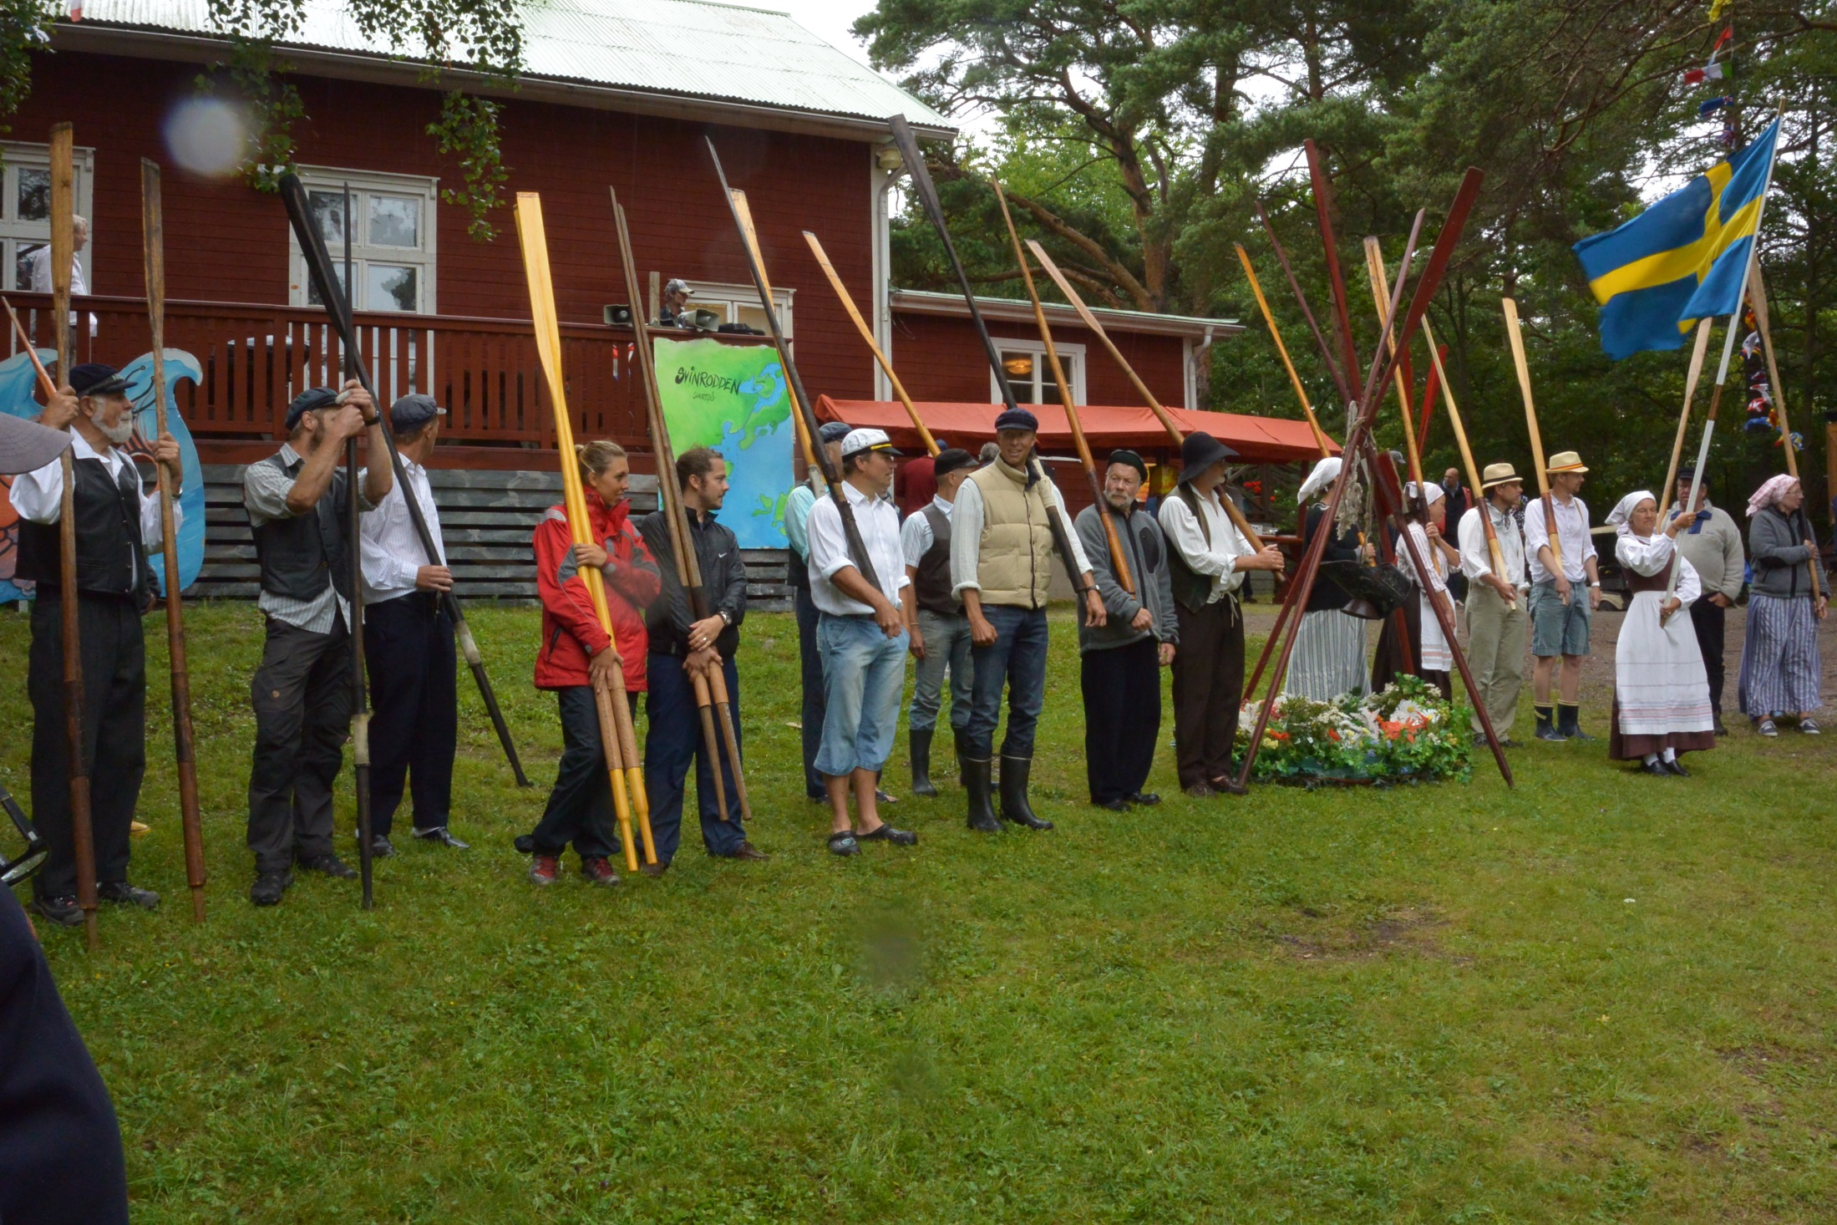

Slide 52
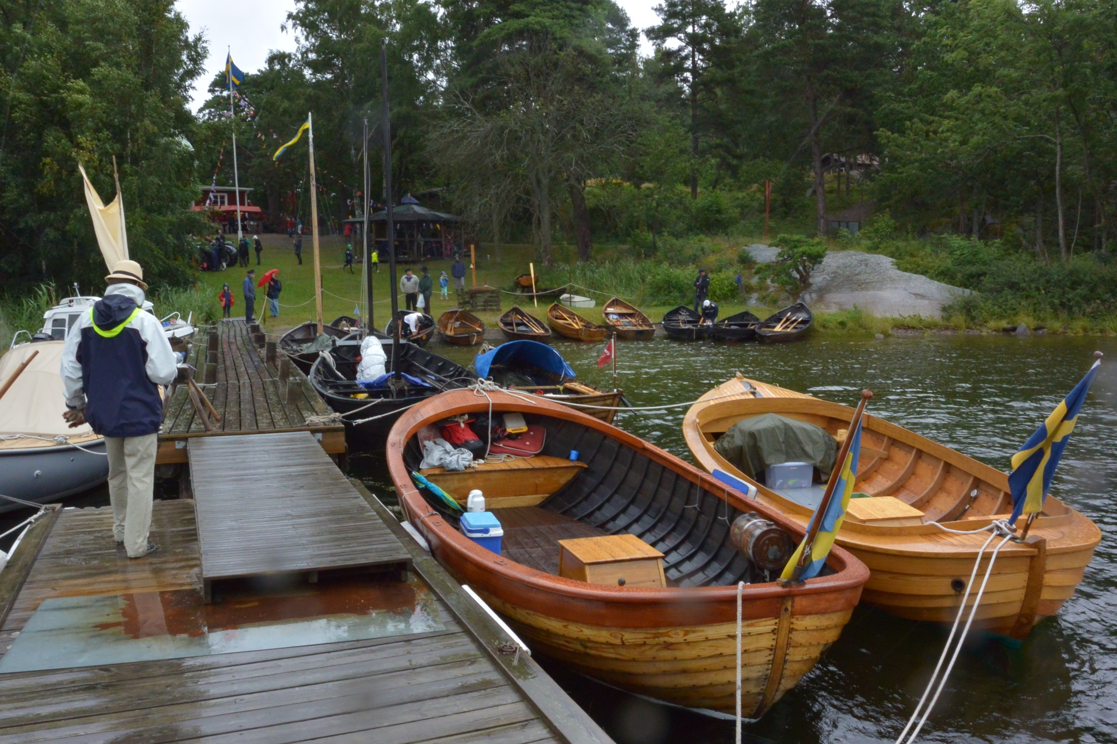

Slide 53
Tomas och Peter

Slide 54
Klara Hedelin

Slide 55
Mot Lånnaön

Slide 56
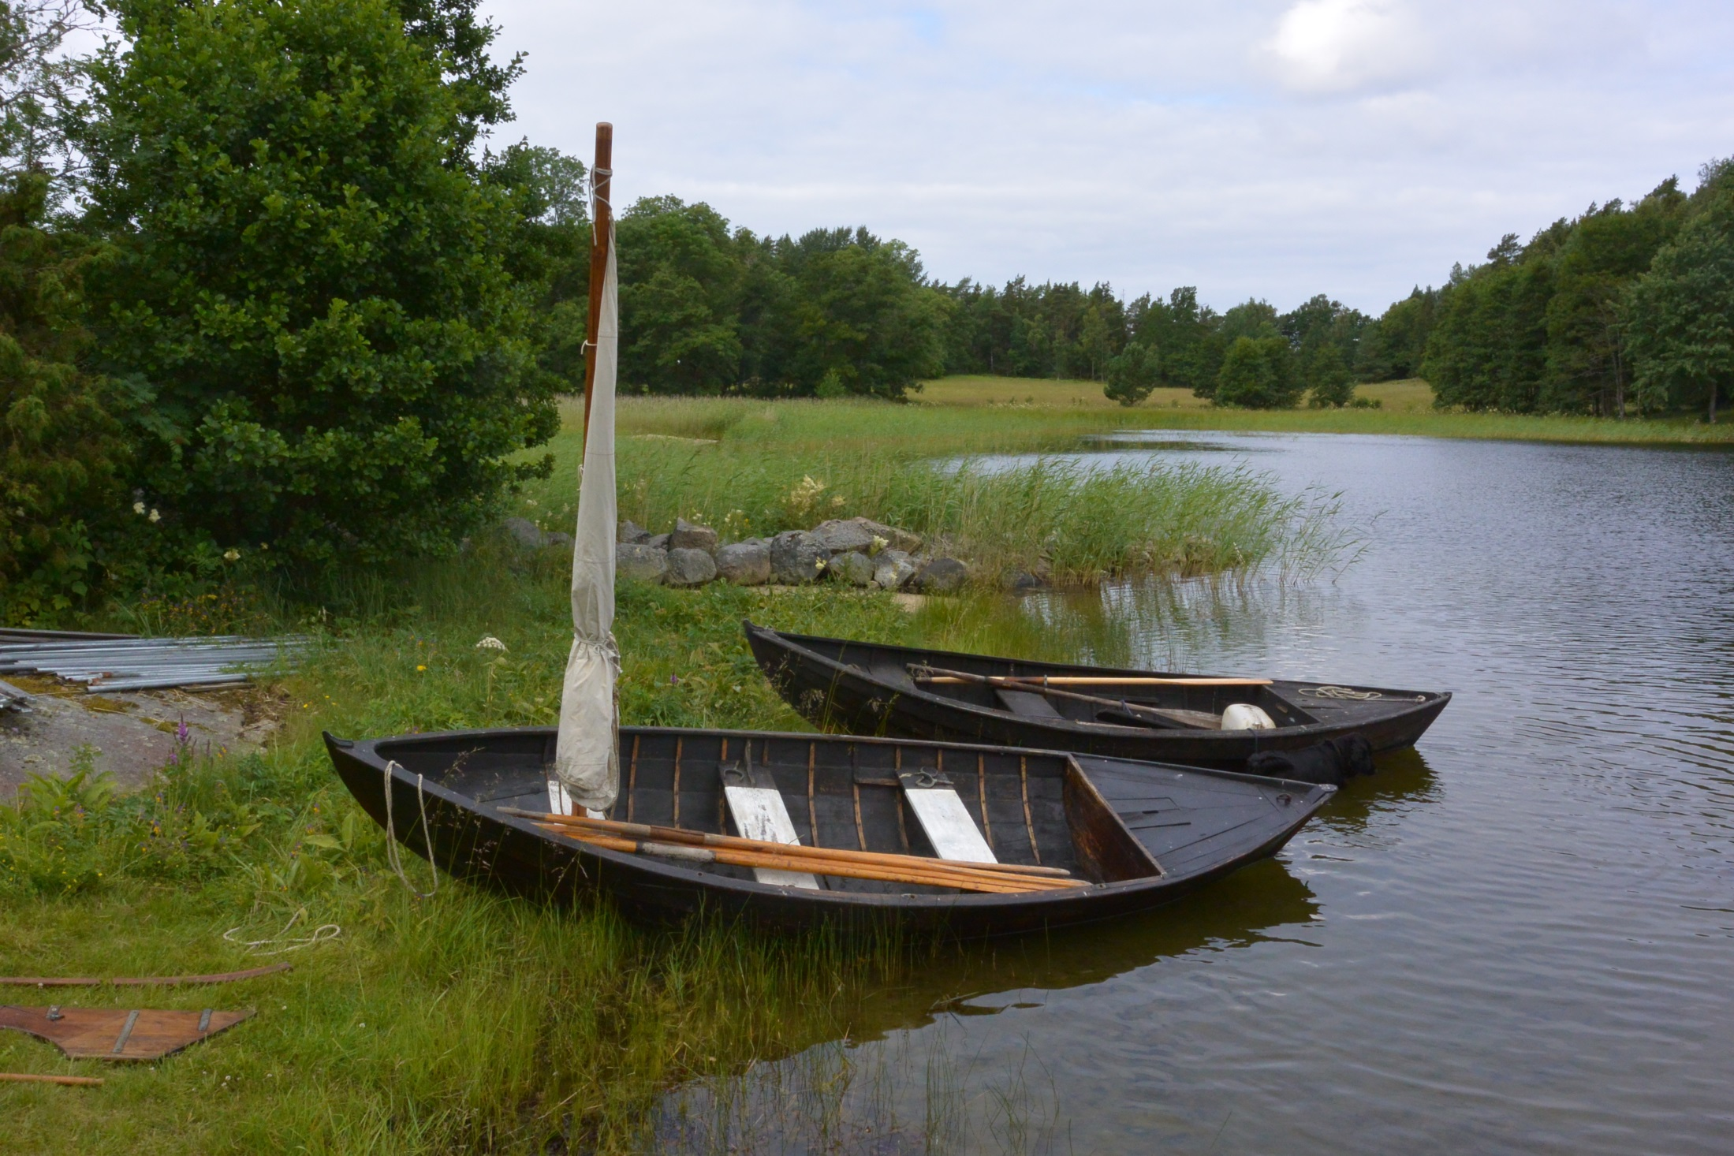

Slide 57
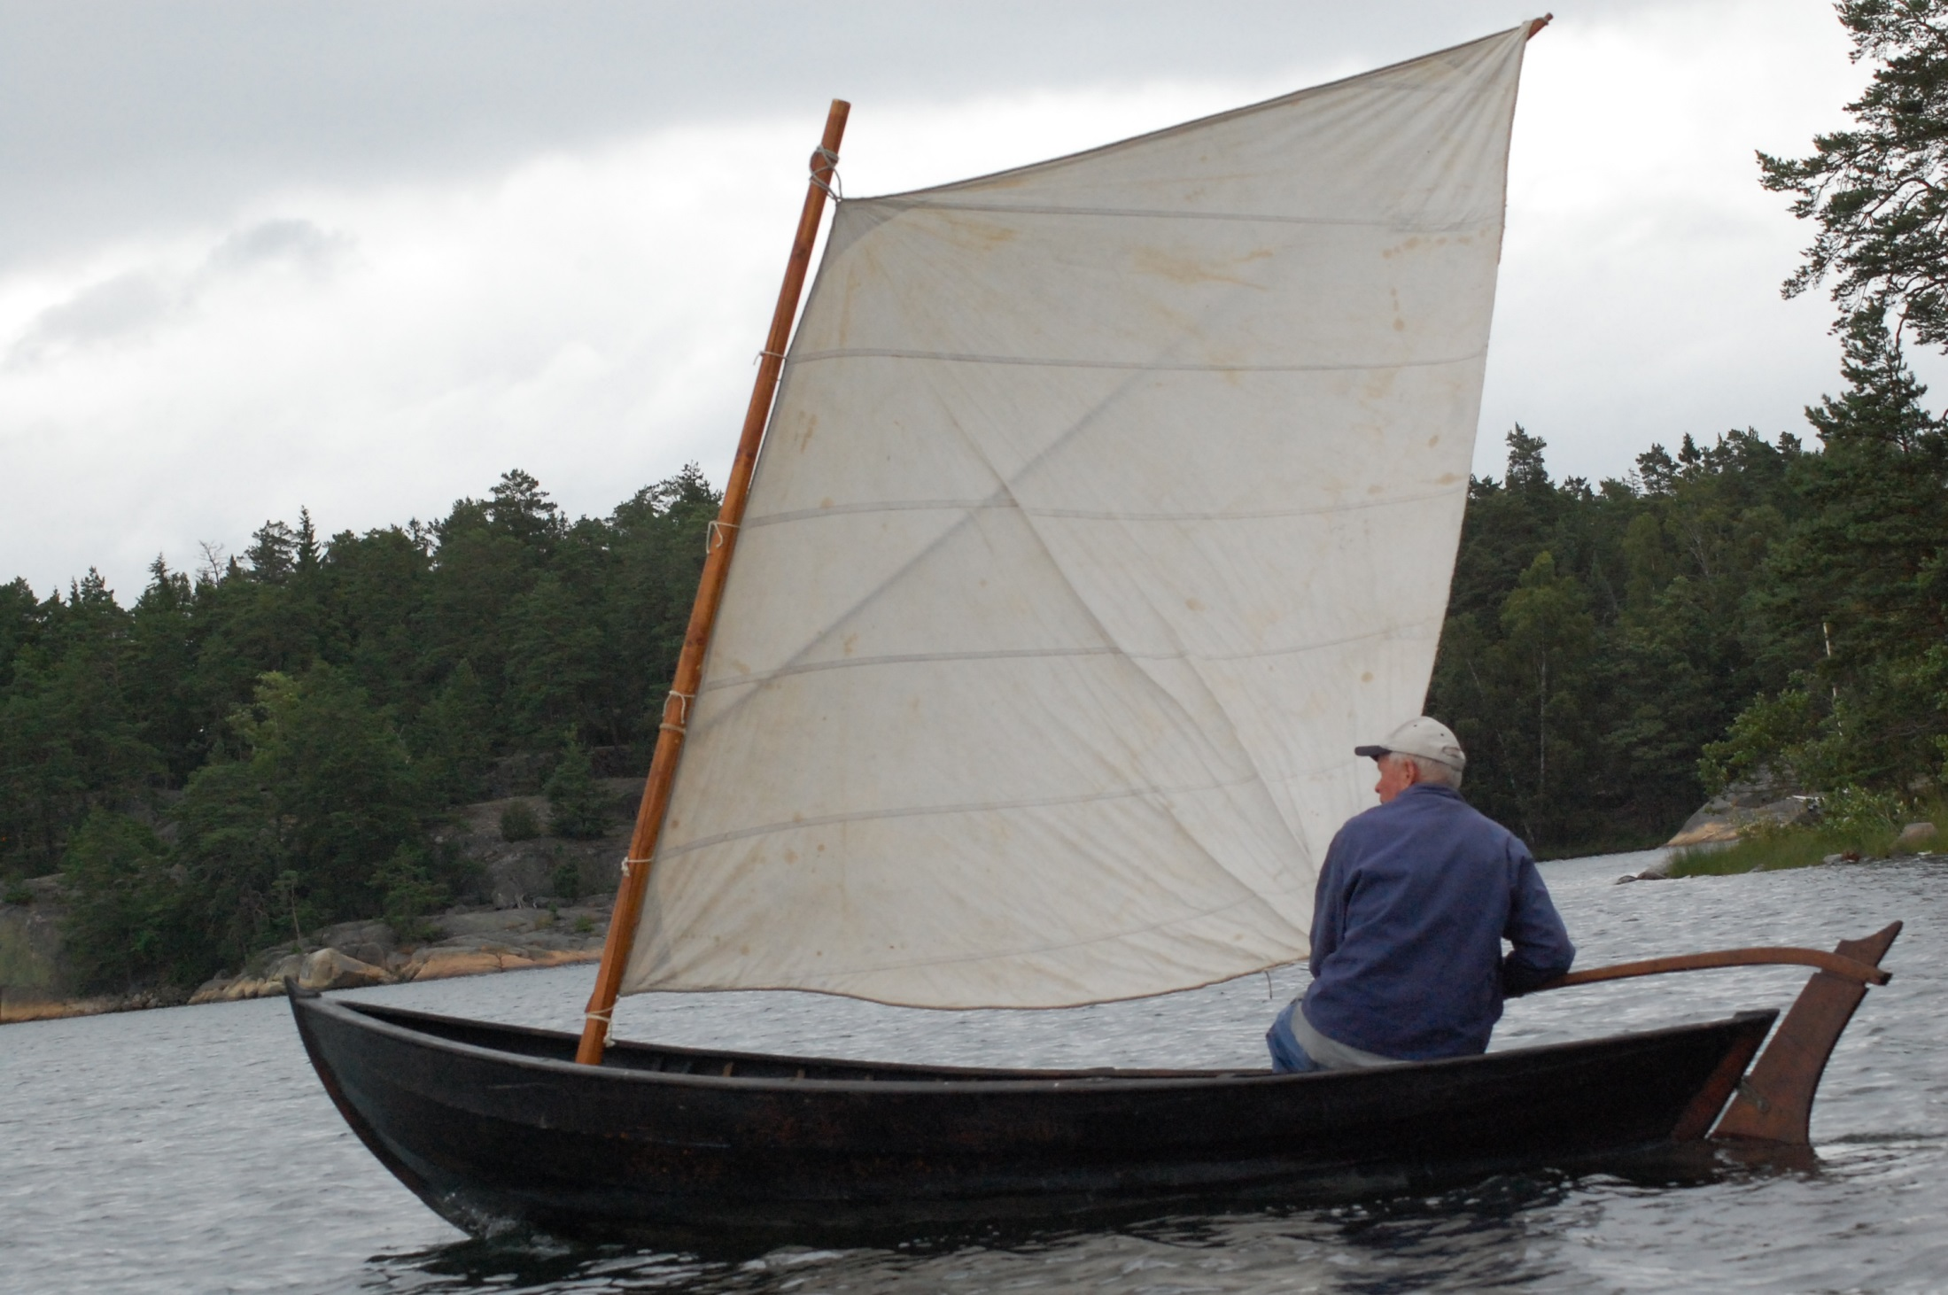

Slide 58
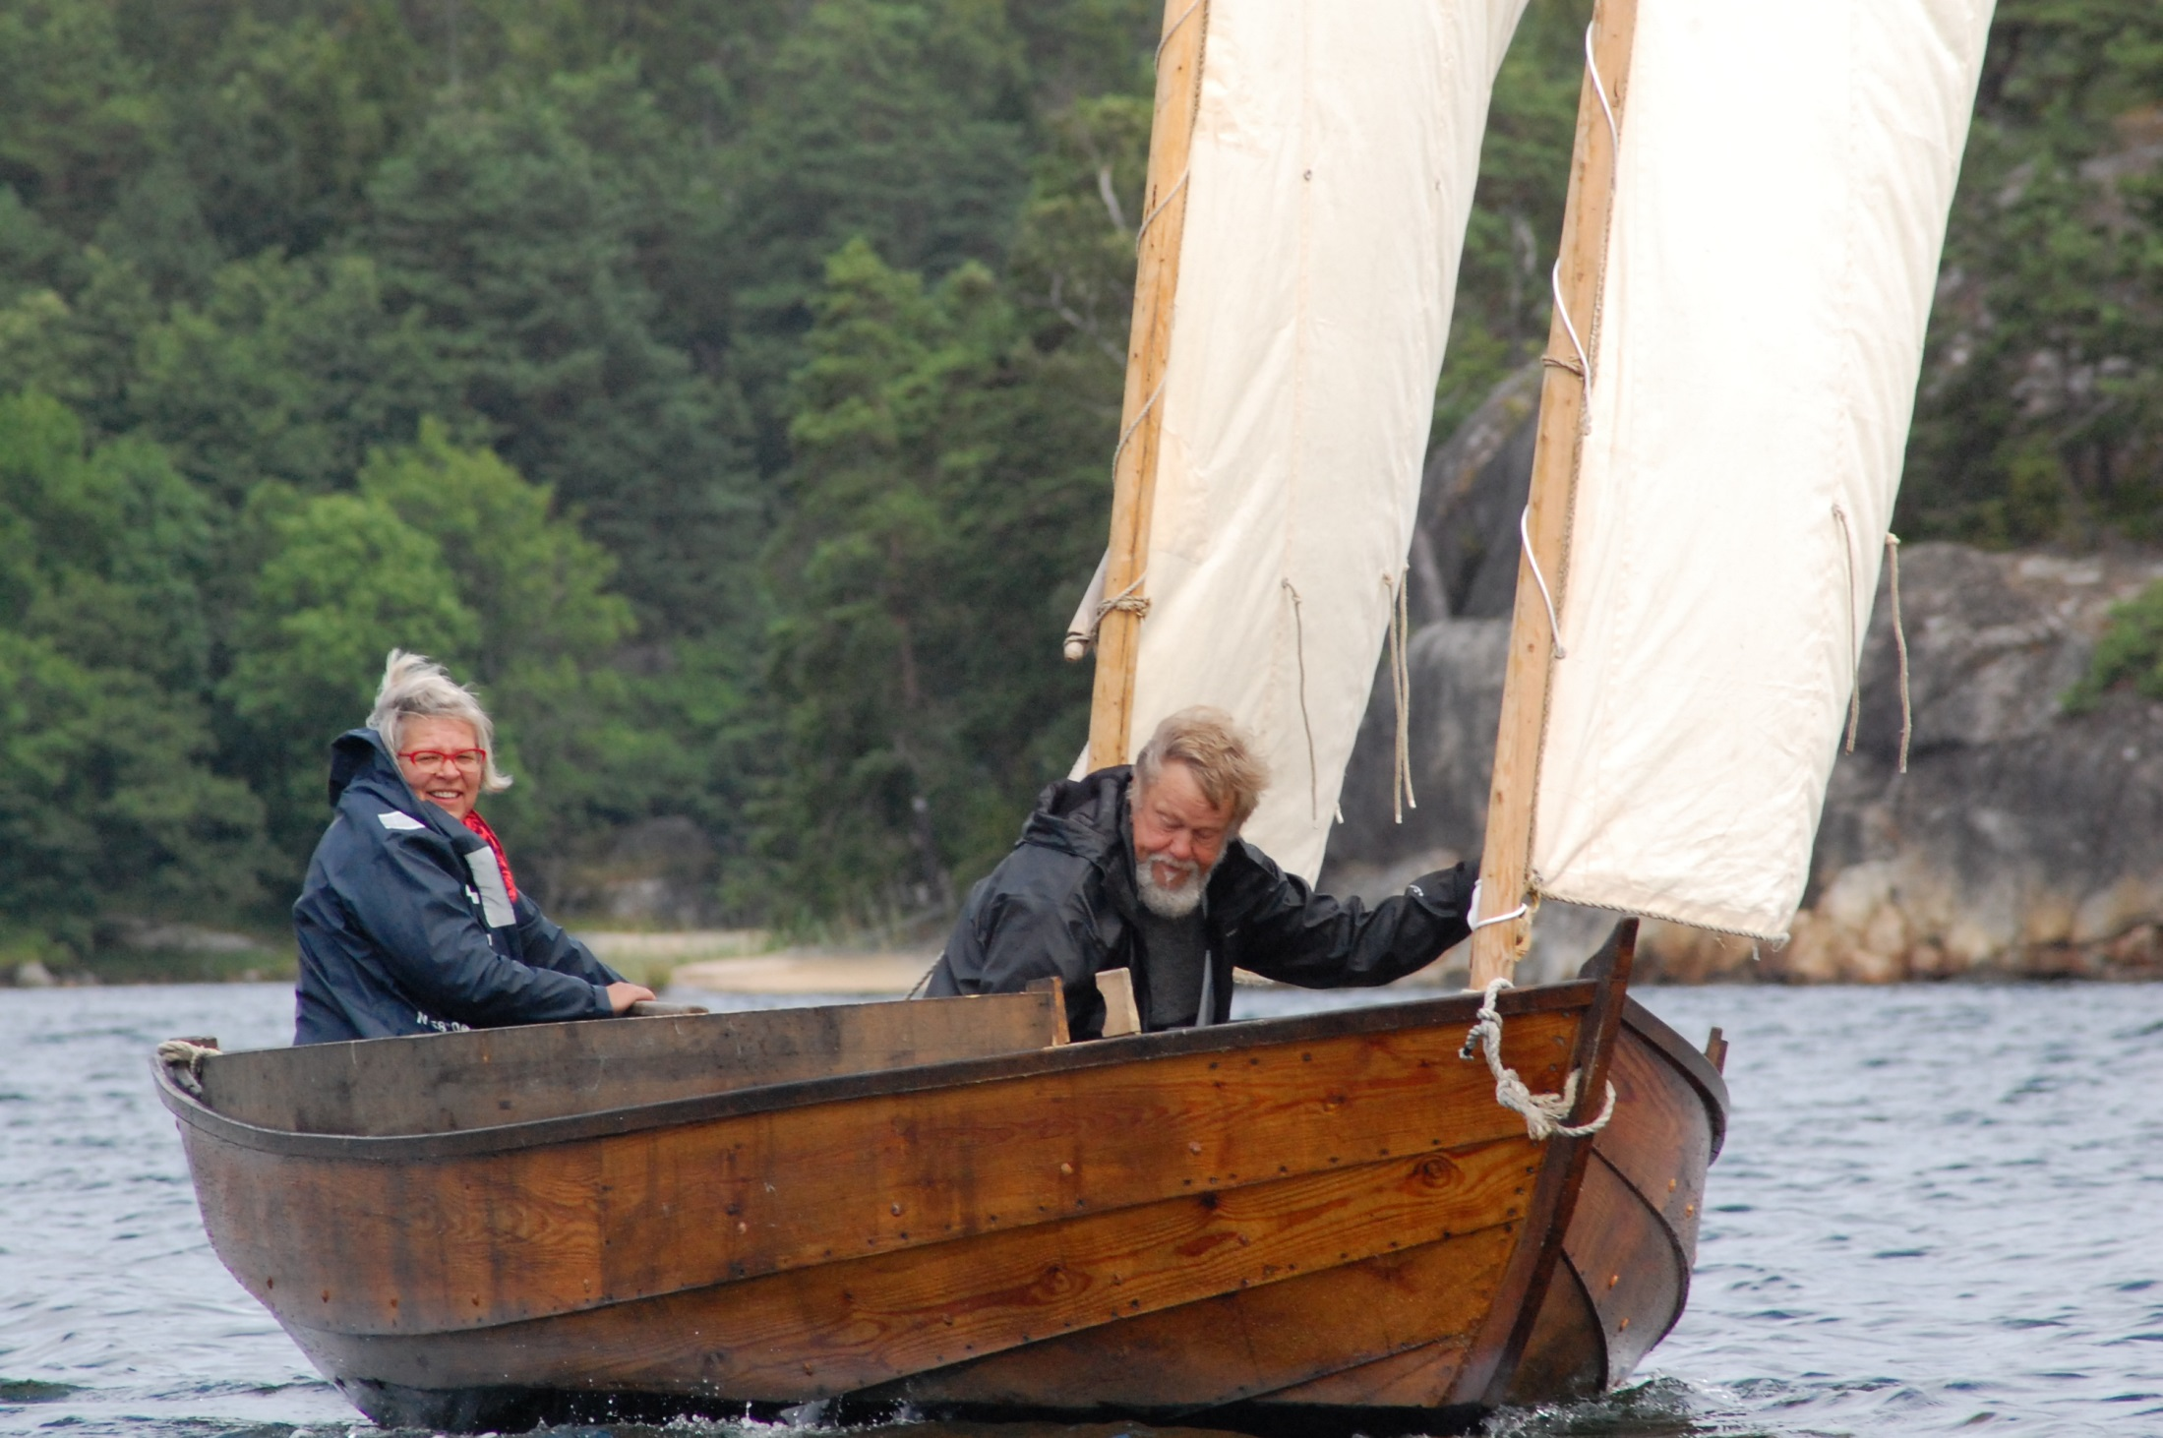

Slide 59
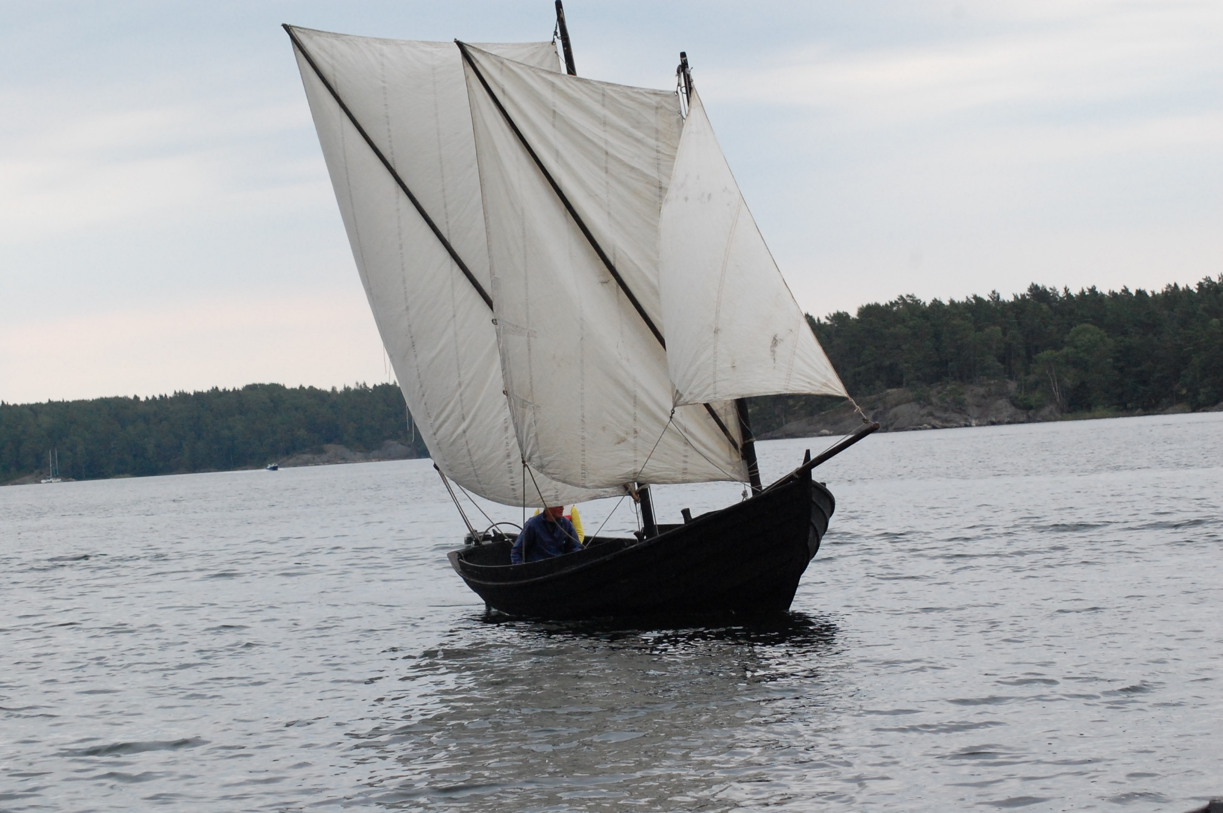

Slide 60
Träbåtssamling Svartsö-Gällnö

Slide 61
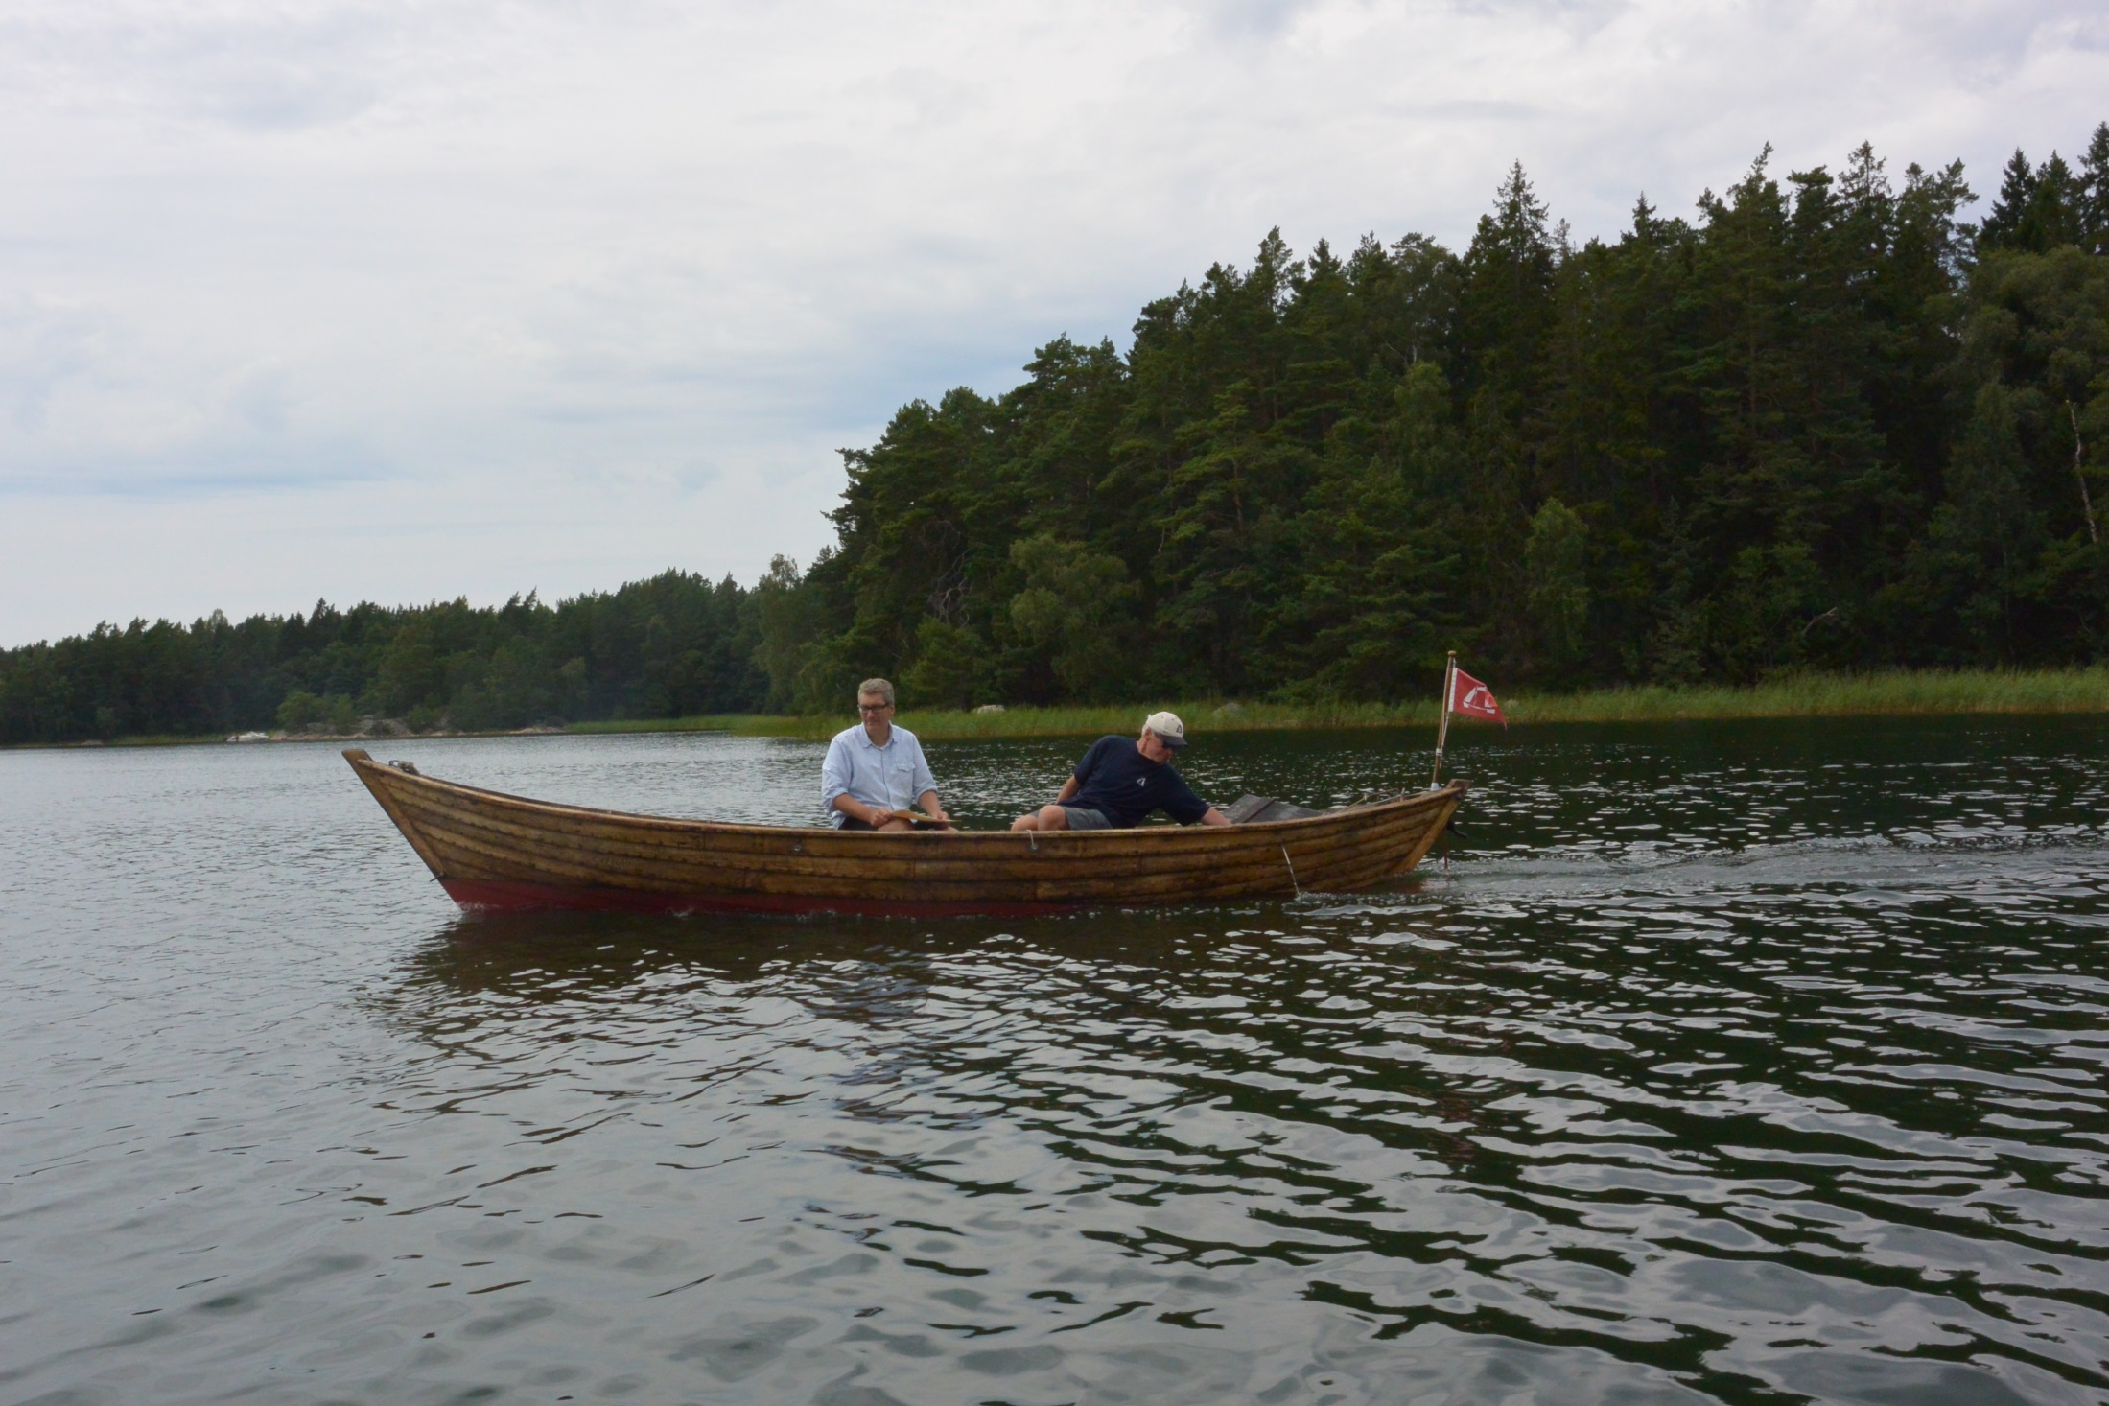

Slide 62
Strömmingsrodd

Slide 63
Åter mot Fjäderholmarna

Slide 64
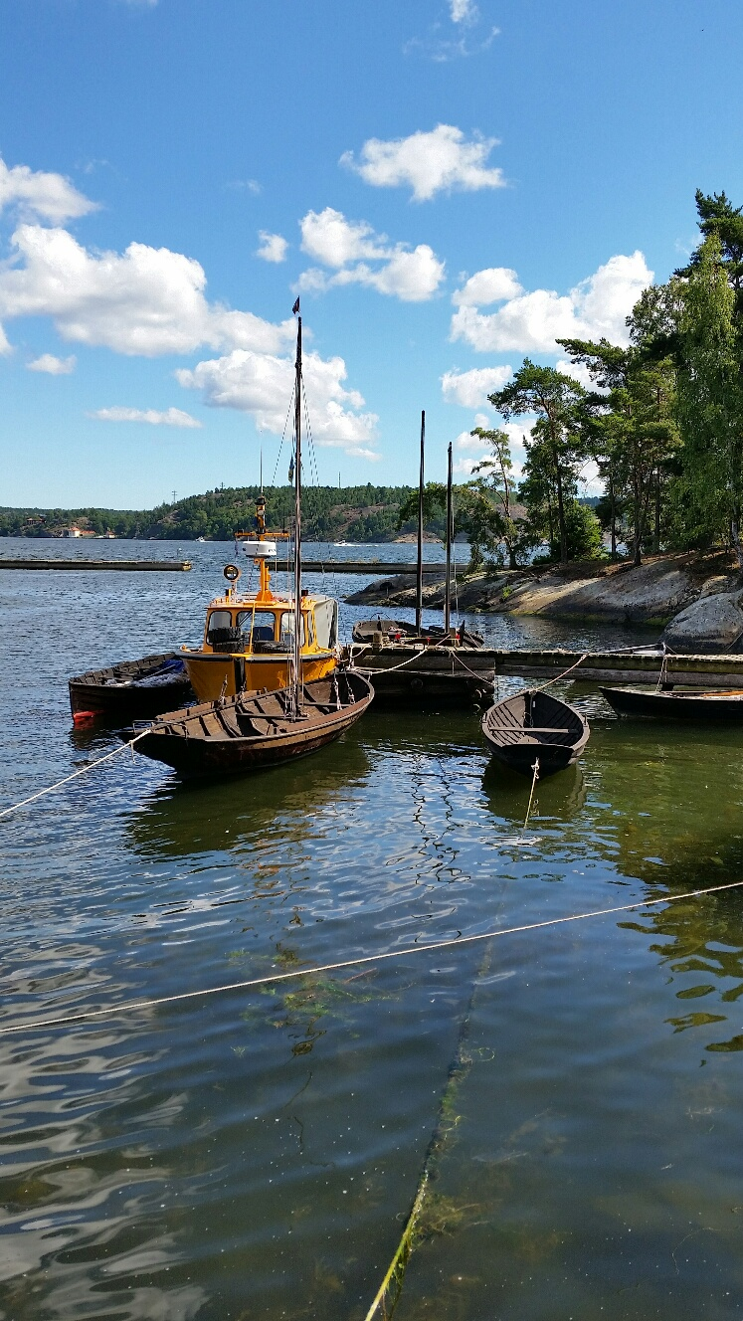

Slide 65
Sickla Sluss Järlasjön

Slide 66
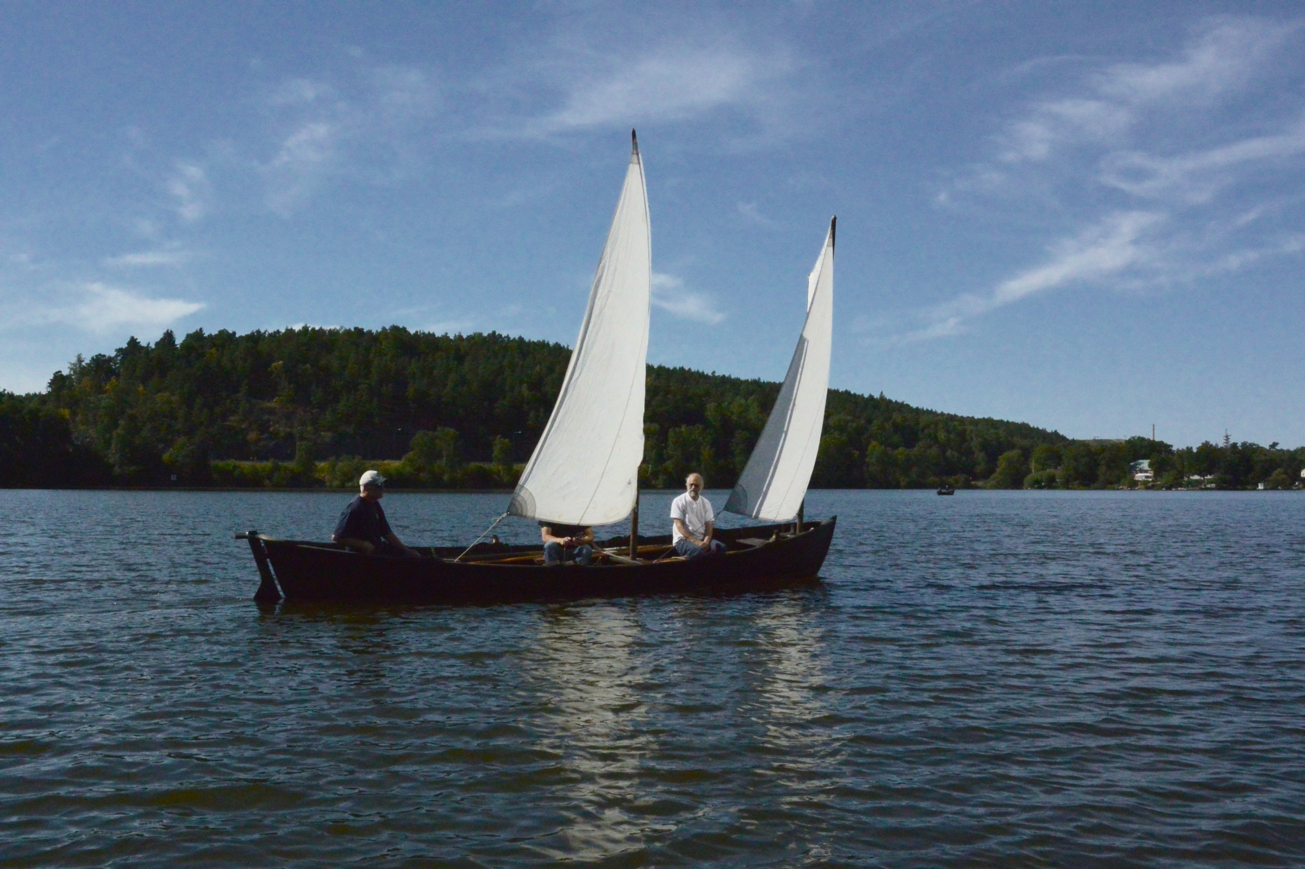

Slide 67
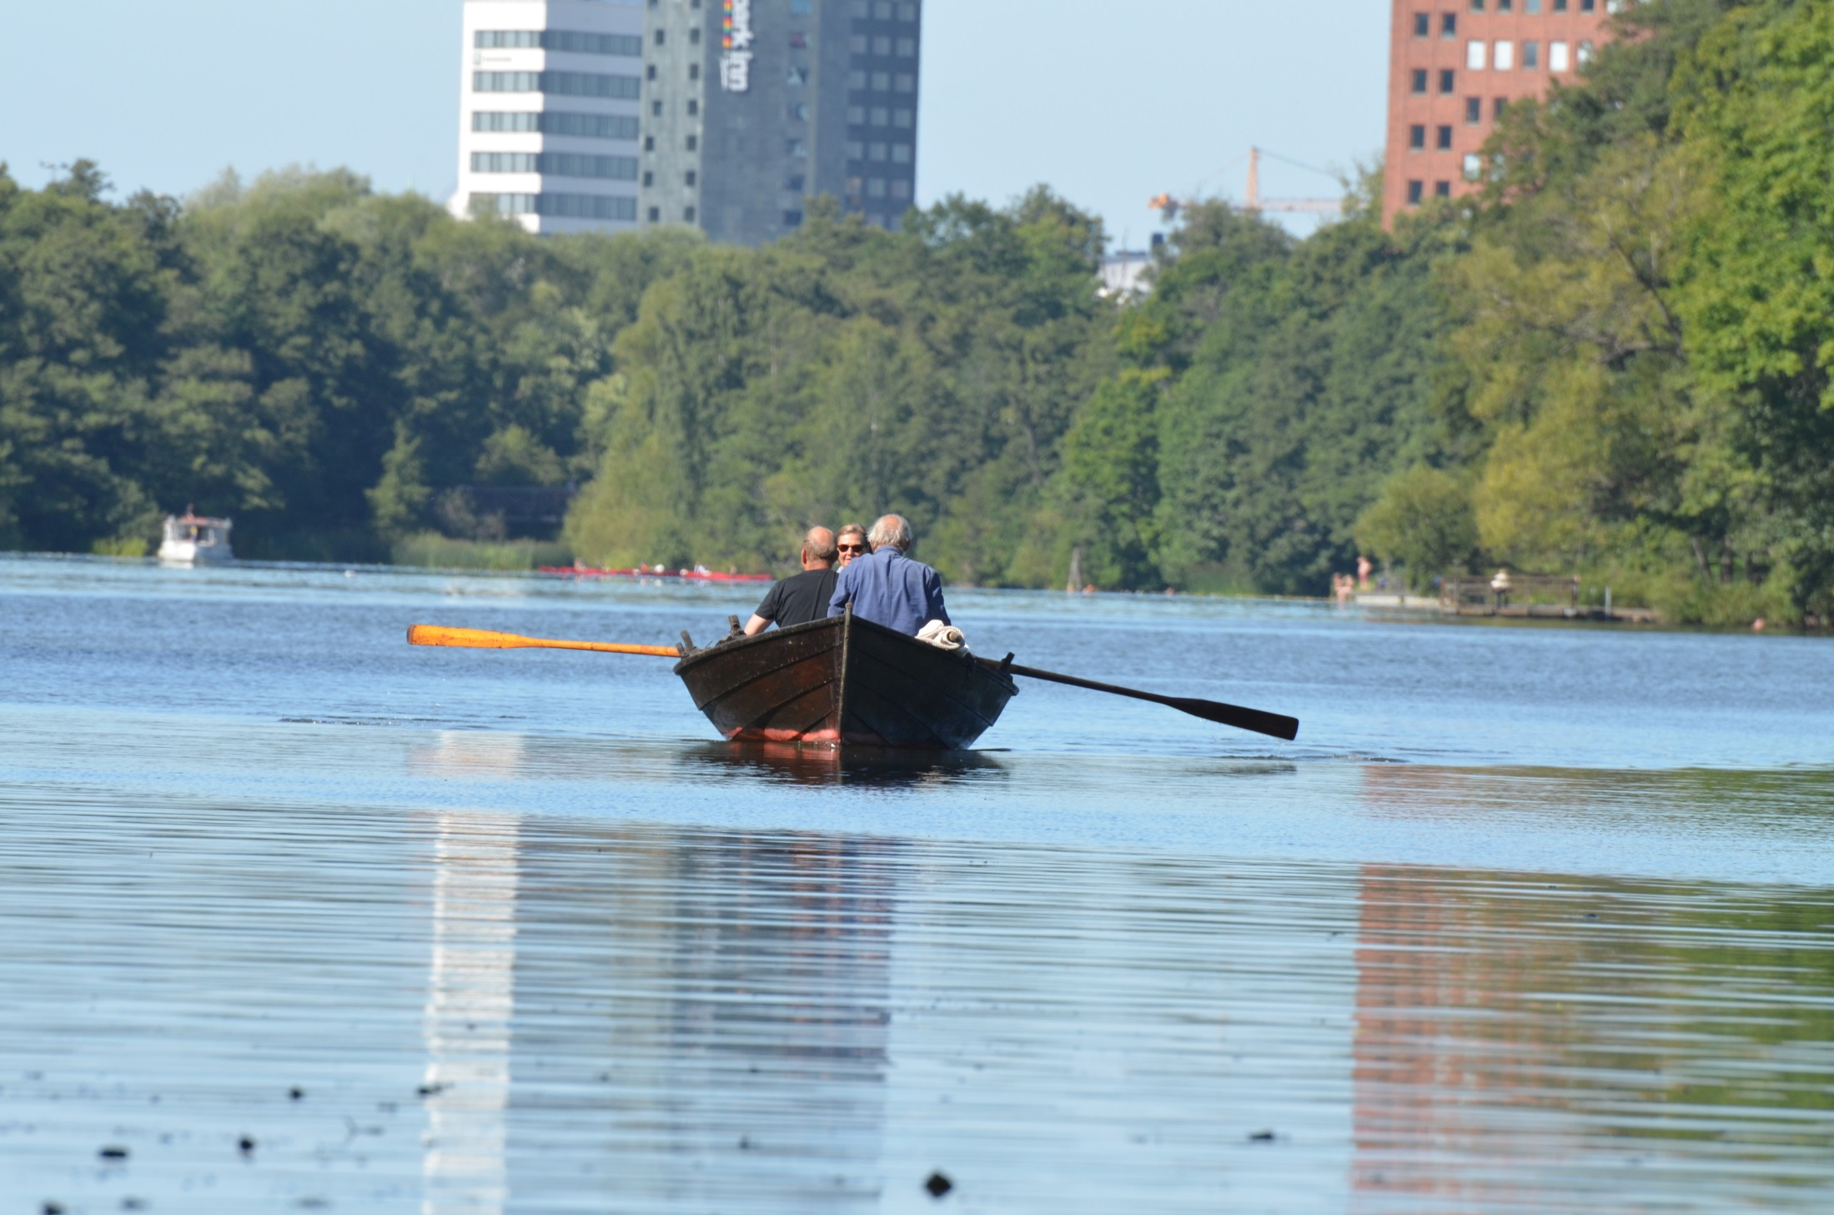

Slide 68
Avslutning Göteborg

Slide 69
Läns mot Fjäderholmarna

Slide 70
Upptagning

Slide 71
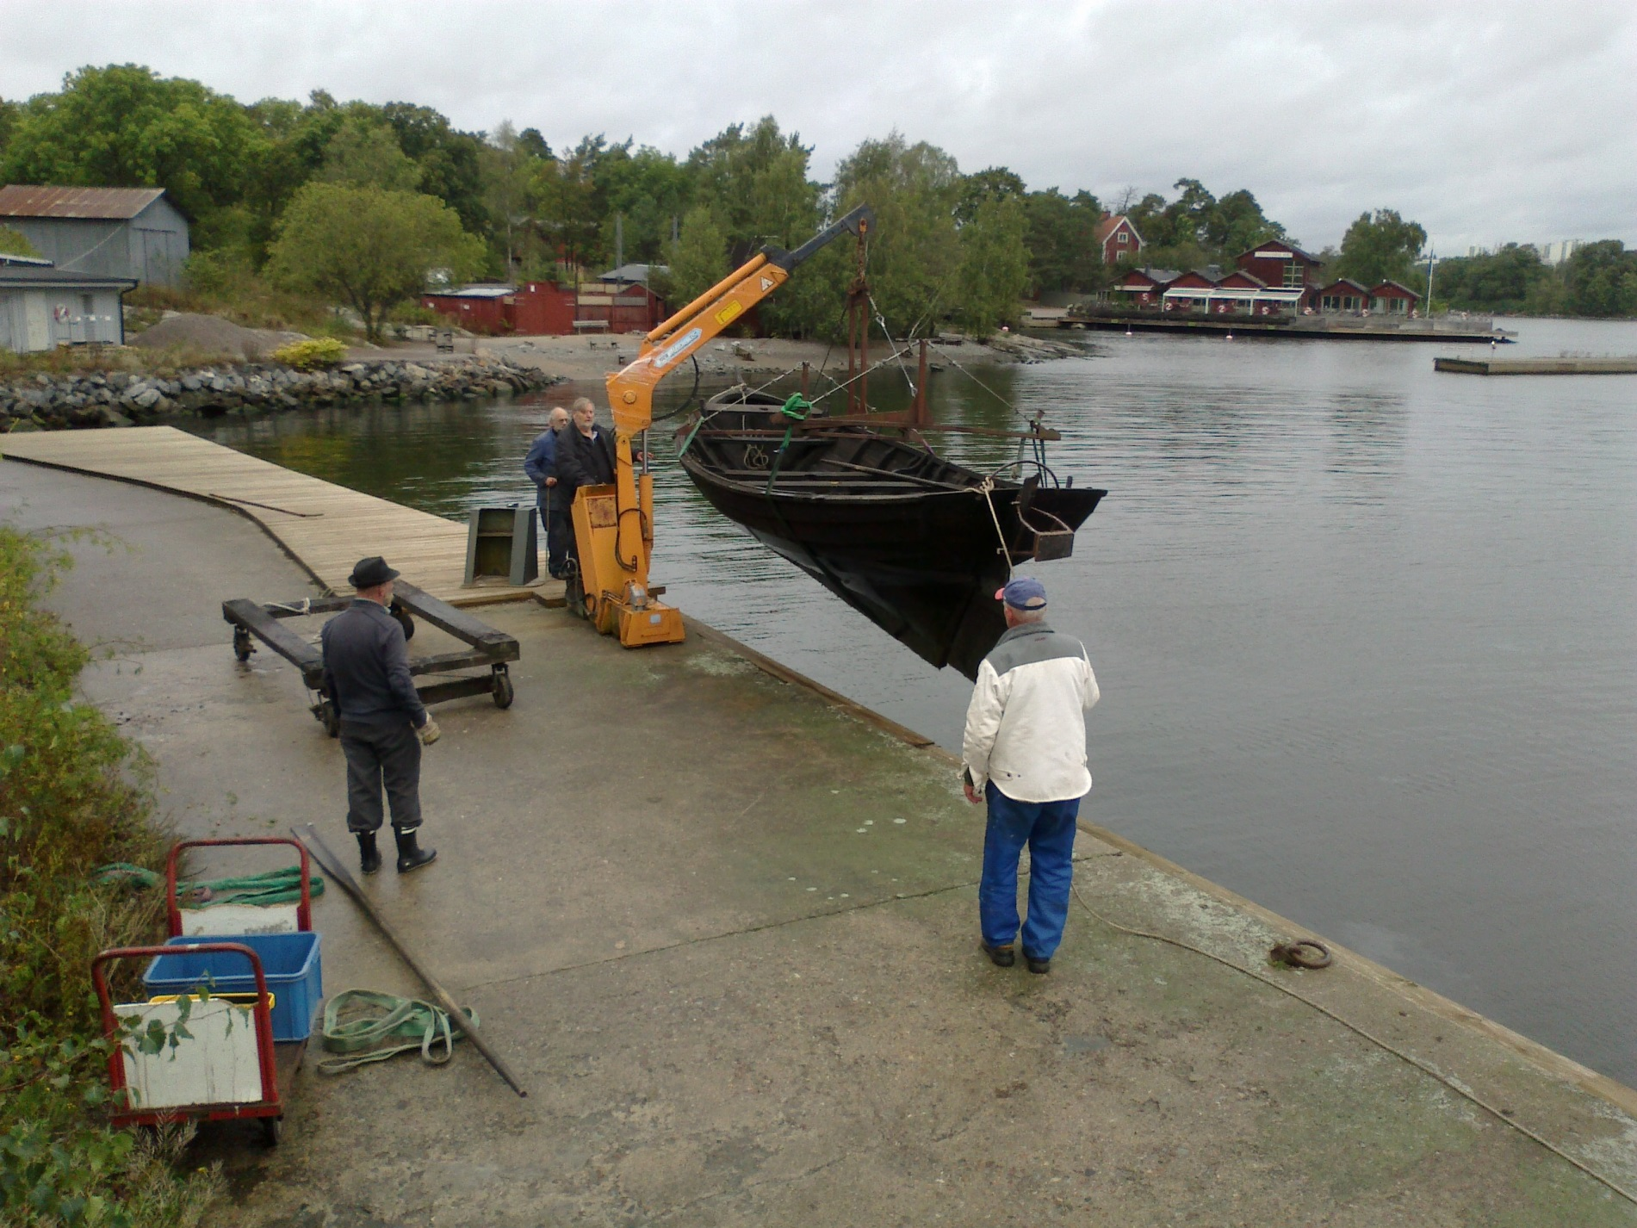

Slide 72
Trailerproblem

Slide 73
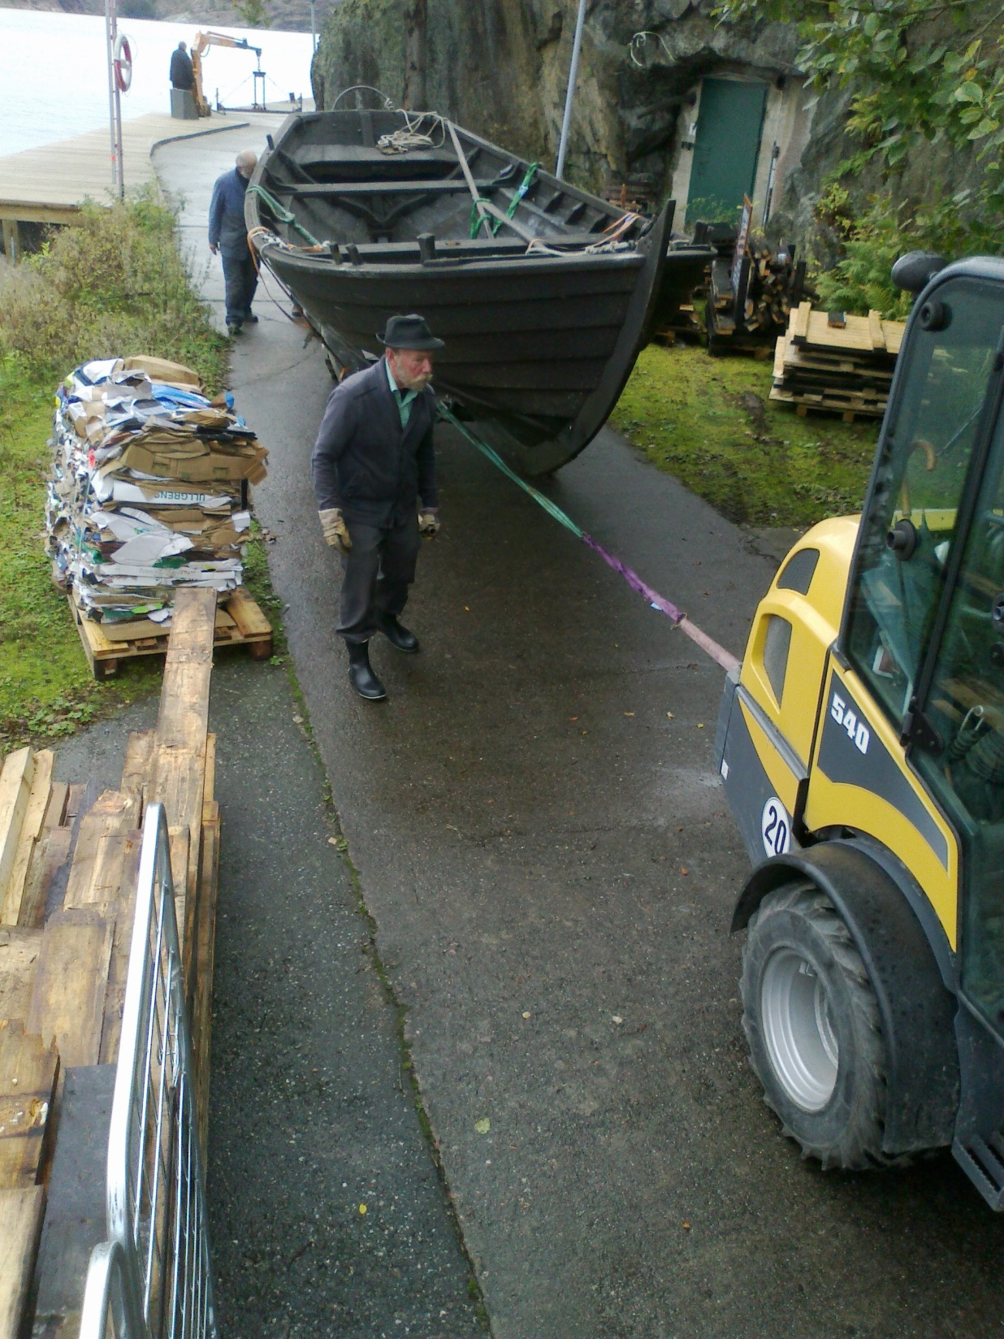

Slide 74
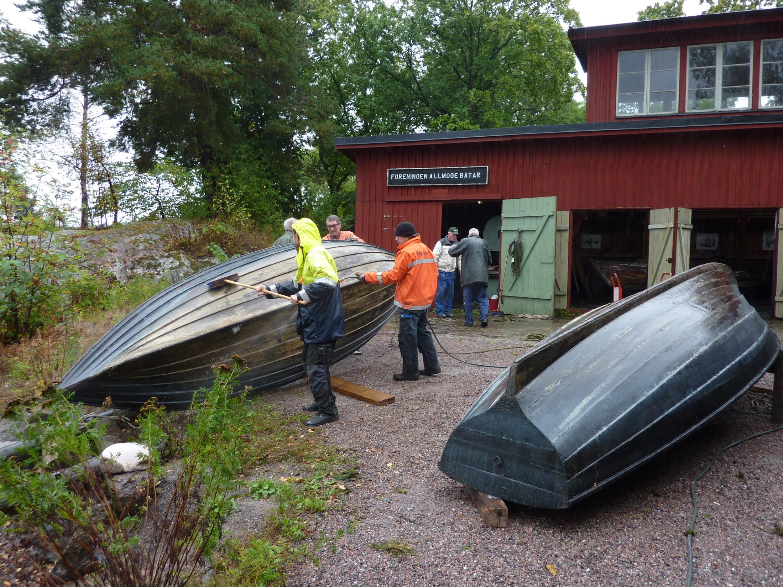

Slide 75
Avtackning Kent

Slide 76
Arbetsdag i december Bordbyte på Sumpen Hildor

Slide 77
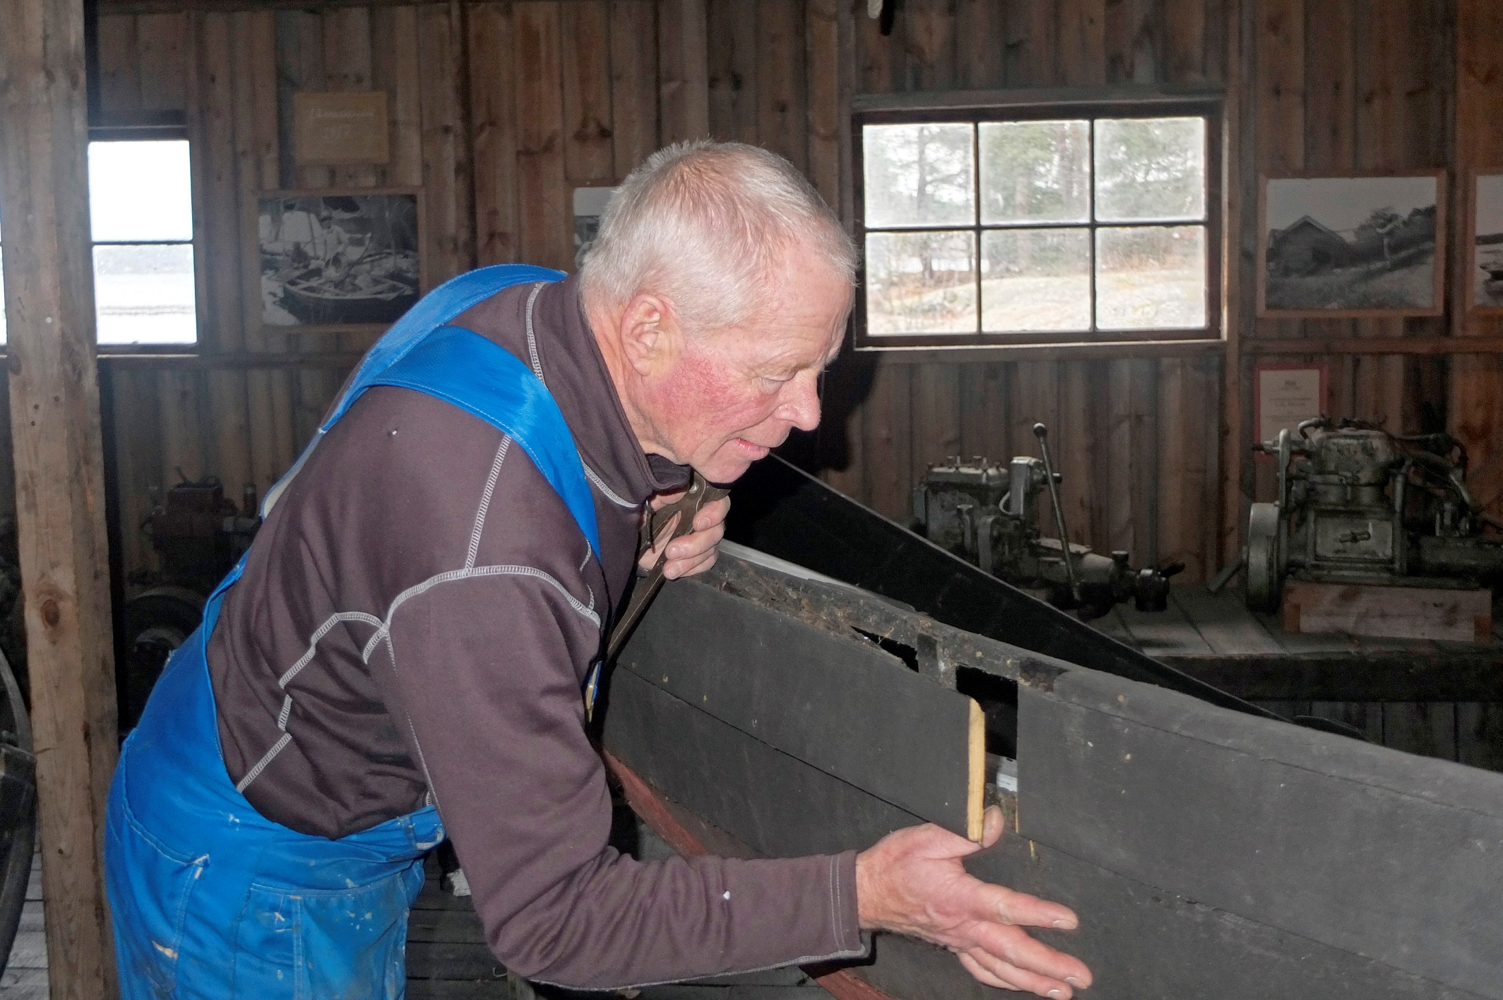

Slide 78
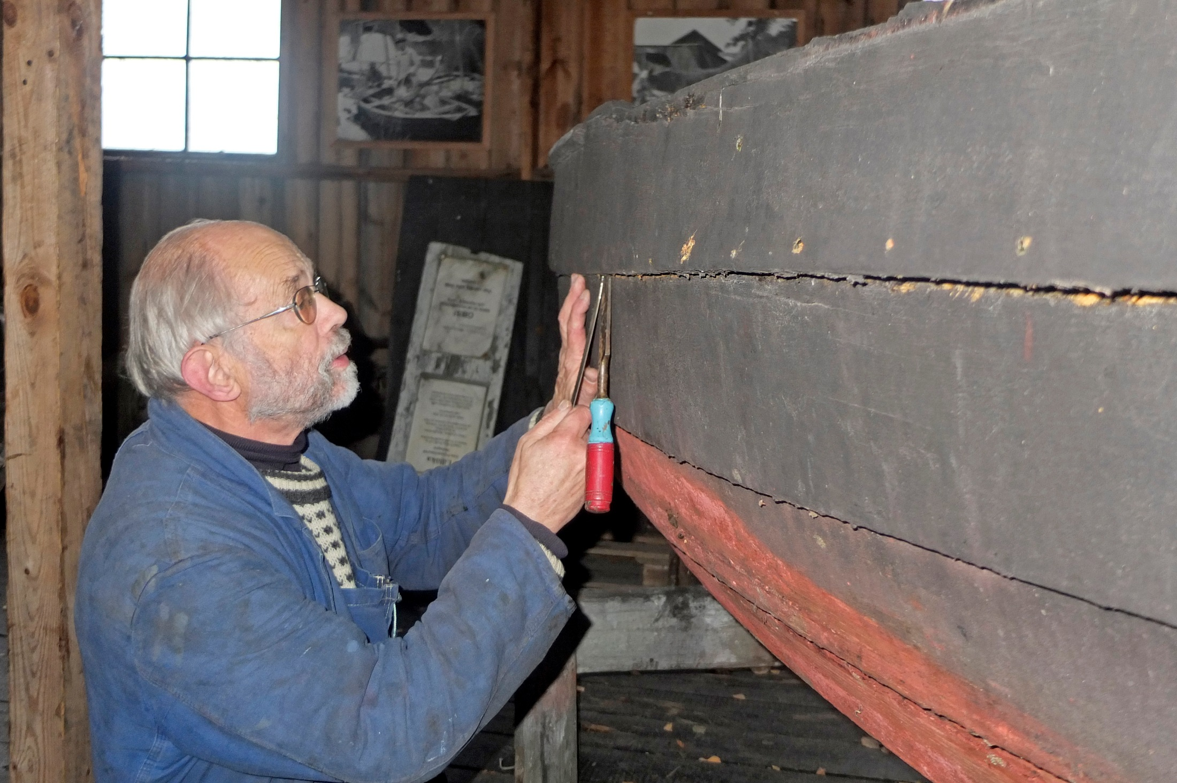

Slide 79
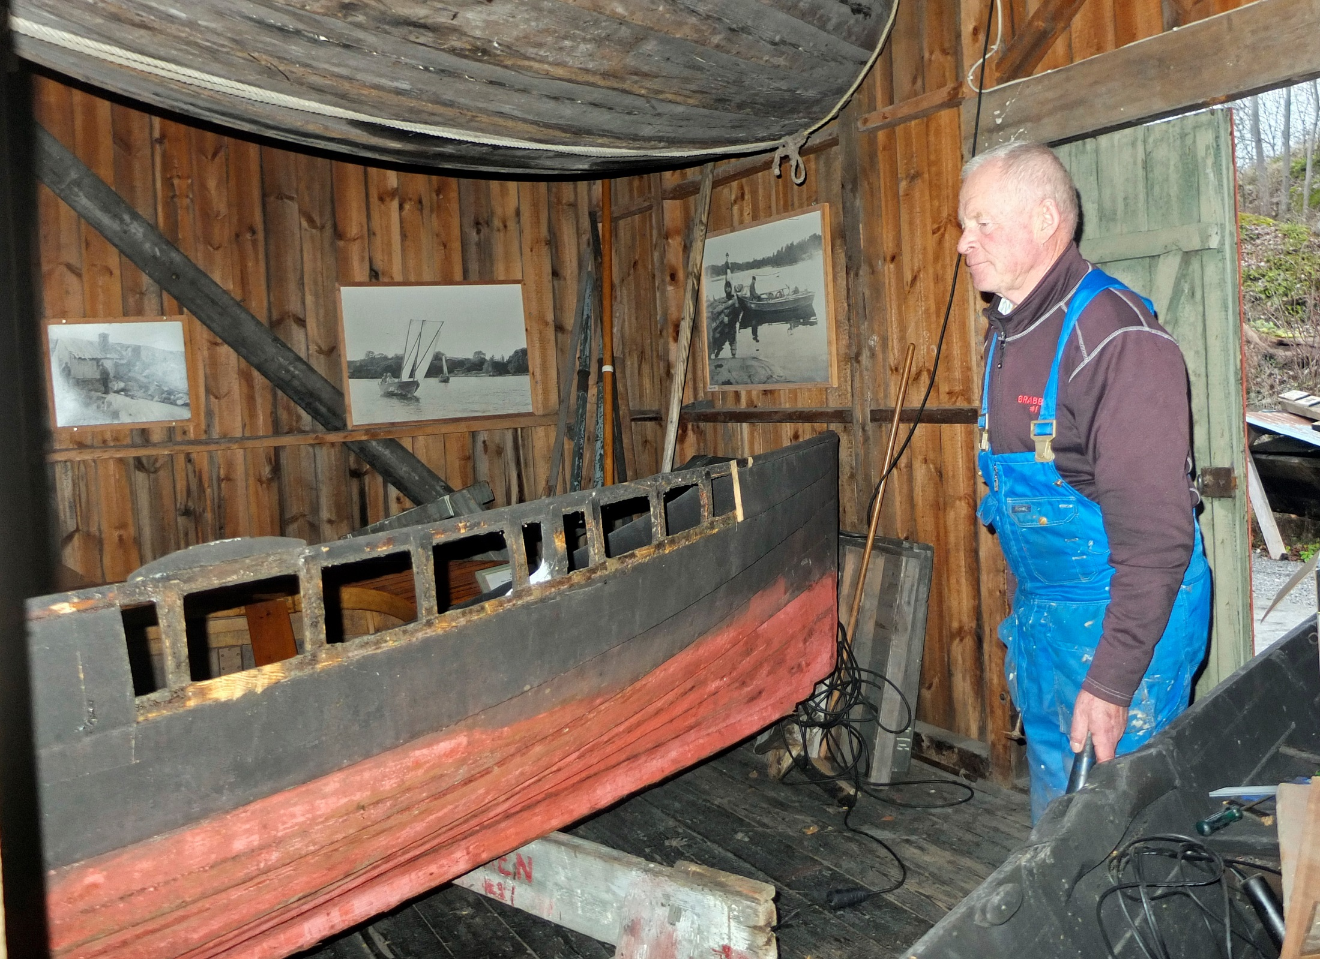

Slide 80
Året i backspegeln

